Slide 1
EMR 시스템 (전자의료기록 시스템)
Electronic Medical Record
강민경 서예선 오수빈 정진해
Notes:
전자의료기록 시스템

Slide 2
목차
EMR 시스템
주제 선정 이유
개발 환경
구현 기능
시스템 흐름도
주요 화면

Slide 3





EMR 시스템 ?
종이로 기록했던 의무기록차트를 전자화한 시스템
환자 입원~퇴원까지 발생하는 치료업무의 전 과정을 유기적으로 연결
의사/ 간호사/ 병리사/ 원무과 등 부서간 업무의 효율을 높임
처방
간호
EMR
검사
수납
Notes:
EMR 시스템은 병원이나 의원에서는 모두 사용되는 시스템으로
의료기관에서 환자 서비스를 위해 필요한 의무기록 차트를 전자화하여
진료 차트의 공유를 통해 진료 정보의 활용도를 높이고,
각 부서간 업무 효율을 높이기 위해 개발한 전자 의무기록 시스템입니다.

Slide 4
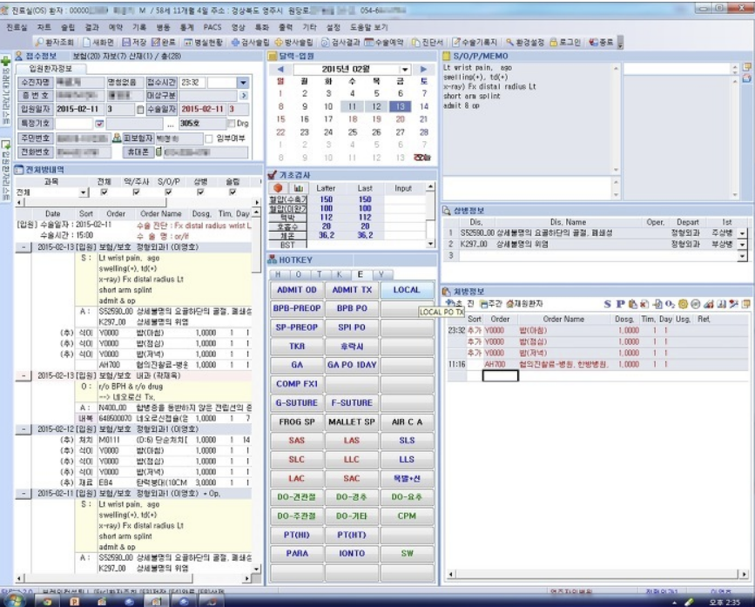
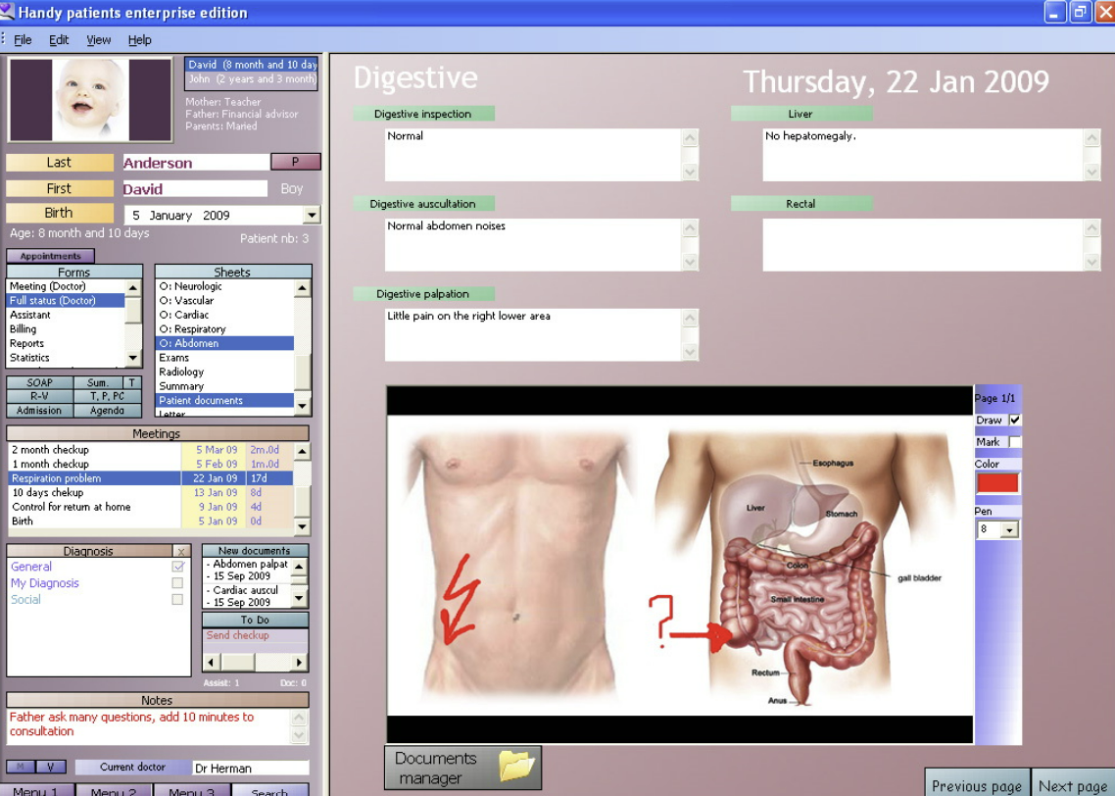
EMR 시스템 ?
Notes:
학원에서 배웠던 기능을 최대한 담을 수 있는 프로젝트를 만들고 싶었고,
백엔드에 초점을 맞추고자 EMR 구축하였습니다.

Slide 5
개발환경
Apache Tomcat 9.0
Spring
MVC 모델
OracleDB
개발언어
Java
HTML5
CSS
Javascript
jQuery
Bootstrap
개발환경
STS
jsp
Mybatis
Notes:
1차 개발기간에는 eclipse를 사용해 개발을 진행하였고,
2차 개발기간에는 spring을 사용해 개발을 진행하였습니다.

Slide 6
프로젝트 목표
사용자의 업무 효율 증진 및 업무 오류 최소화해주는 시스템
Notes:
프로젝트의 전체 개발 목표는
웹소켓을 이용한 실시간 알림
이상결과 강조 표시 등을 통해
의료진의 업무 효율을 증가시키고 실수를 줄일수 있는 시스템을 개발하고자 하였습니다.
간단한 프로젝트가 아닌 실제로 사용 가능하게 만들고자 하였습니다.

Slide 7
구현기능
유효성 검사/
정규표현식
권한 부여
검색 기능
댓글기능
파일 업로드/ 다운로드
(중복파일명 방지)
엑셀 파일
다운로드
apache poi
페이징 기능
에러페이지

Slide 8
구현기능
팀스케줄
추천 알고리즘
캘린더
(근무일 자동계산)
실시간 접속자
HandshakeInterceptor
약국지도
(동적 크롤링)
담당 환자 표시
비정상 수치 표시
실시간 채팅
web socket
실시간 알림
sockJS + Ajax

Slide 9
담당 역할
강민경 : 페이지/DB 전체기획 , 개발
서예선 : 개발
오수빈 : CSS , 개발
정진해 : 개발

Slide 10
 | 조장, 기획 |  | css전담 | 발표자료준비 | 발표자료준비
 | 강민경 |  | 오수빈 | 정진해 | 서예선
CRUD | D/N업무알림 조회(+팀별조건) | 퇴원약 조회 | P업무알림 조회 | 환자상세 조회 | 회원가입 사원 등록
 | D/N업무인계 조회 | 원무과퇴원수속알림 등록 | 담당환자 조회 | 약물처방내역 조회 | P/A업무알림 조회
 | D/N업무인계 등록 | 나의정보조회 | 신규환자 등록 | 검사처방내역 조회 | P/A업무메모 조회
 | 재원환자 조회 | 나의정보수정 | 신환알림 등록 | 승인전사원 조회 | P/A업무메모 등록
 | 원무과채팅초대알림 등록 | 나의 팀 스케줄 조회 | 환자정보 조회 | 승인전사원 수정 | P/A업무메모 수정
 | 병리사채팅초대알림 등록 | 간호사 팀별 스케줄 조회 | 환자정보 수정 | 사원상세 조회(+모달창) | P/A업무메모 삭제
 | 의사팀별 초대알림 등록 | 간호사 팀별 스케줄 등록 (+js 근무일수자동계산, 추천알고리즘) | 초진 등록 | 사원팀 수정 | 환자수납내역 조회
 | 간호사팀별 초대알림 등록 | 간호사 팀별 스케줄 수정 | 혈액검사 등록 | 사원직급 수정 | 환자 항목별수납액 조회
 | 검색사원상세 조회(+모달창, 검색어표시) | 간호사퇴원수속 알림 등록 | 소변검사 등록 | 사원 퇴사여부 수정 | 환자 퇴원여부 수정
 | 의무기록 조회 | 활력징후 조회 (+비정상 표시) | 의사검사보고 알림 등록 | 의사 팀별 스케줄 조회
 | 간호기록 조회 | 활력징후 등록 | 간호사검사보고 알림 등록
 | 환자태그조회 | 활력징후 삭제 | 초진알림 등록
 | 약처방 등록 | 투약기록 조회
 | 검사처방 등록 | 투약기록 수정
 | 약물처방내역 조회 | 간호기록 조회
 | 검사처방내역 조회 | 간호기록 등록
 | 약물처방내역 삭제 | 간호기록 수정
 | 검사처방내역 삭제 | 간호기록 삭제
 | 약처방 알림등록 | 환자이상보고 알림 등록
 | 검사처방 알림등록 | 진료기록 조회
 | 약처방 취소 알림등록 | 진료기록 등록
 | 검사처방 취소 알림등록 | 진료기록 수정
 |  | 진료기록 삭제
Notes:
각 팀원이 수행한 파트

Slide 11
 | 강민경 |  | 오수빈 | 정진해 | 서예선
유효성검사/ 정규표현식 |  |  | 환자등록 - 주민번호 숫자형데이터만 허용 |  | 회원가입 - 비번일치여부검사
 |  |  | 초진 - 정규표현식이용한 날짜입력형태 지정
댓글 | D/N메인 - 댓글등록 |  | D/N메인 - 댓글삭제 |  | D/N메인 - 댓글삭제
 |  |  | D/N메인 - 댓글수정 |  | D/N메인 - 댓글수정
페이징 | 사내검색 - 검색어별 페이징 | 재원환자의무기록 - 페이징 | 퇴원환자검사기록 - 검색어별 페이징 | 부서별사원목록 페이징
 | 퇴원환자조회 - 검색어별 페이징 | 재원환자간호기록 - 페이징 | 재원환자검사기록 - 검색어별 페이징
 | 퇴원환자의무기록 - 페이징
 | 퇴원환자간호기록 - 페이징
검색 | 사내검색 - 검색조건별 검색기능 |  | 검사별 결과목록 검색 | 부서별사원목록검색
 | 퇴원환자조회 - 검색조건별 검색기능(+날짜조건)
 | 진료수행 - 약검색 (+js이용)
캘린더 | 나의 팀 근무 캘린더 |  |  | 병원일정캘린더
 | 간호사 팀별 캘린더 |  |  | 의사팀별 캘린더
크롤링 | 약국안내도 - selenium이용한 파이썬 동적크롤링
Http 세션 |  |  |  |  | 로그인 - 계정정보저장
웹소켓 세션 | 실시간알림 - 웹소켓세션-Http세션 연결
Sock Js | 실시간알림 - 웹소켓 세션 저장
 | 실시간 접속자 표시
 | 알림 웹소켓 접속
 | 알림 메세지 전송
 | 알림 메세지 받기
 | 알림 웹소켓 에러처리
웹소켓 | 실시간채팅 - 웹소켓 세션 저장
 | 채팅 웹소켓 접속
 | 채팅 메세지 전송
 | 채팅 메세지 받기
 | 채팅 웹소켓 에러처리
에러페이지 |  |  |  | error종류별 에러페이지 처리

Slide 12
 | 강민경 |  | 오수빈 |  | 정진해 | 서예선
ajax | POST | GET
 | 신환 알림 등록 | 원무과채팅초대알림 등록
 | 초진 알림 등록 | 병리사채팅초대알림 등록
 | 약처방 알림등록 | 의사팀별 초대알림 등록
 | 검사처방 알림등록 | 간호사팀별 초대알림 등록
 | 간호사퇴원수속 알림 등록 | 약물처방내역 삭제
 | 환자이상 알림 등록 | 검사처방내역 삭제
 | 검사의뢰 알림 등록 | 약처방 취소 알림등록
 | 원무과퇴원수속 알림 등록 | 검사처방 취소 알림등록
 | 의사검사결과보고알림 등록
 | 간호사검사결과보고알림 등록
기타 | 프로필사진 - 서버에 저장된 이미지불러오기 |  |  |  |  | 퀵메뉴
css | header페이지 |  | header페이지 | 검사수행페이지 | 관리자페이지 | 회원가입페이지
 | 채팅창 |  | 로그인페이지 | 퇴원수납페이지 |  | A/P메인페이지
 | 관리자페이지 |  | 회원가입 페이지 | 초진페이지 |  | D/N메인페이지
 | 마이페이지 |  | A/P메인페이지 | 환자등록페이지
 |  |  | D/N메인페이지 | 기록조회페이지
 |  |  | 환자상세페이지 | 퇴원환자조회페이지
 |  |  | 진료수행페이지 | 관리자페이지
파일업로드 | 마이페이지 - multipart이용 프로필사진업로드 |  |  |  | 검사수행 - multipart이용 파일업로드
 | 중복파일명 방지
파일다운로드 | 퇴원수납 - 검사파일다운로드(+모달창) |  |  |  | 퇴원수납 - 검사파일다운로드
 | 퇴원수납 - 약국안내도 다운로드
 | 검사수행 - apache poi 이용 엑셀파일다운로드

Slide 13
기획 과정

Slide 14
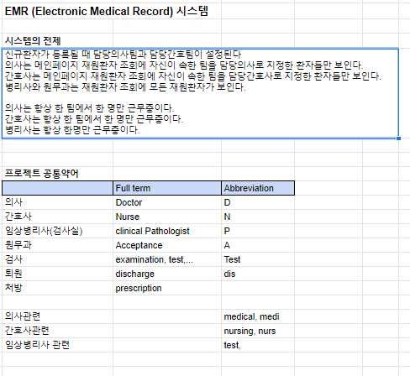
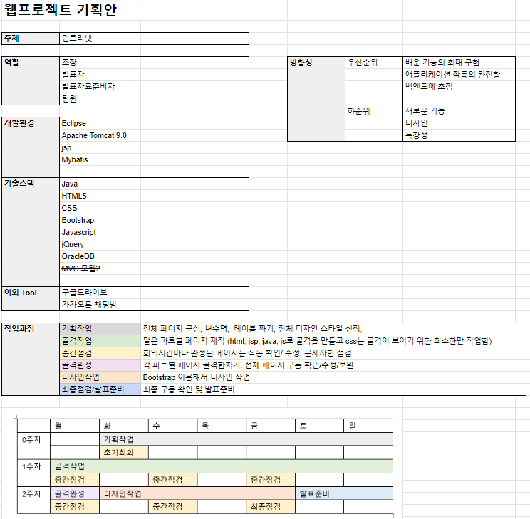
기획안 & 공통약어
Notes:
여러명이 진행하기 때문에 소통의 편의함과
원활한 진행을 위해 공유한 기획안과 화면 설계도 입니다.

Slide 15
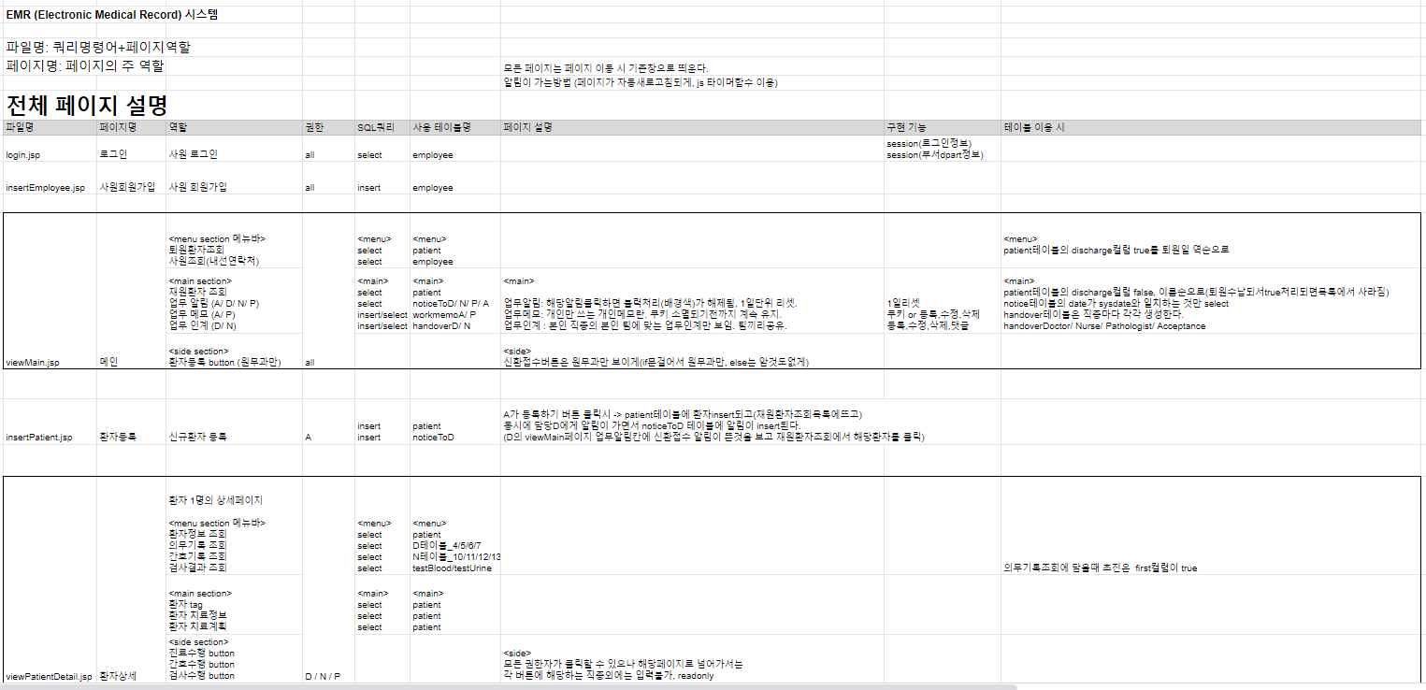
IA
…
Notes:
정보구조

Slide 16
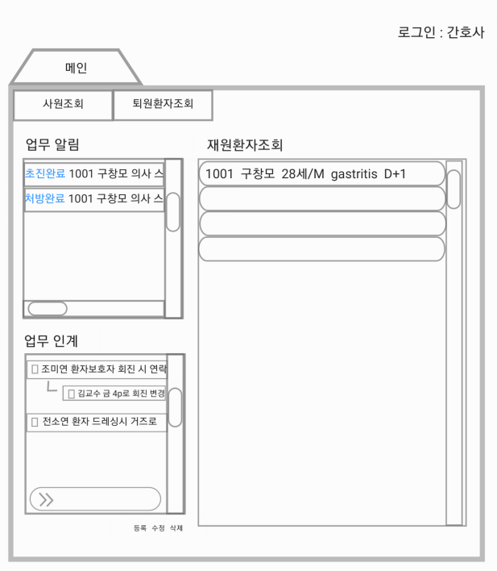
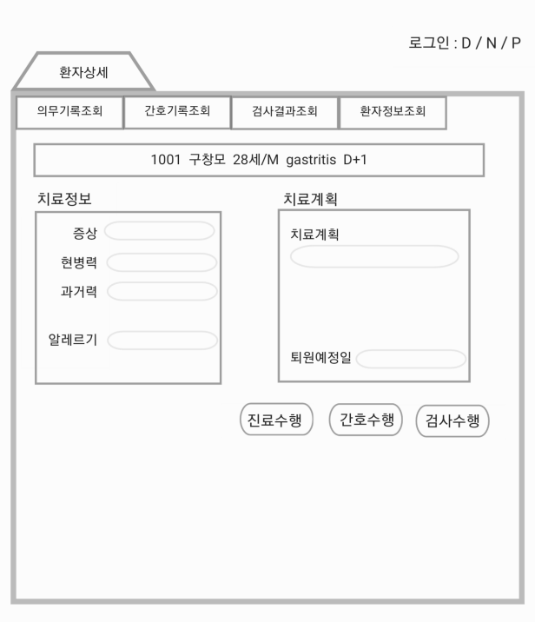
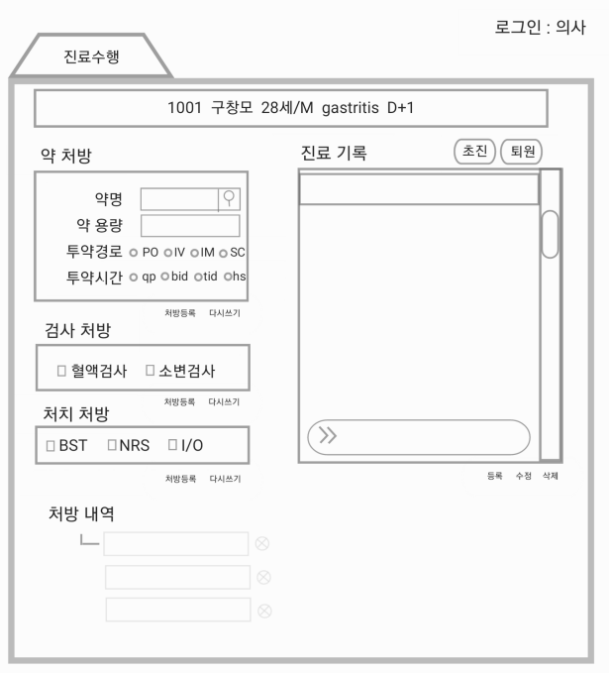
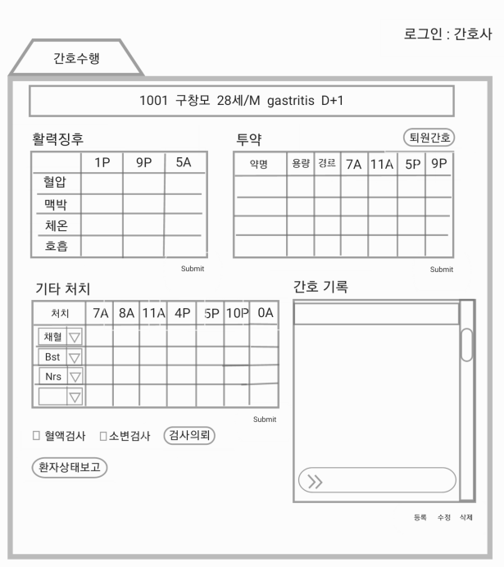
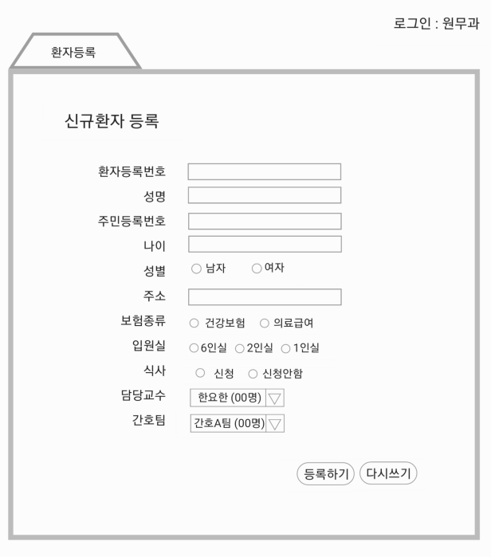
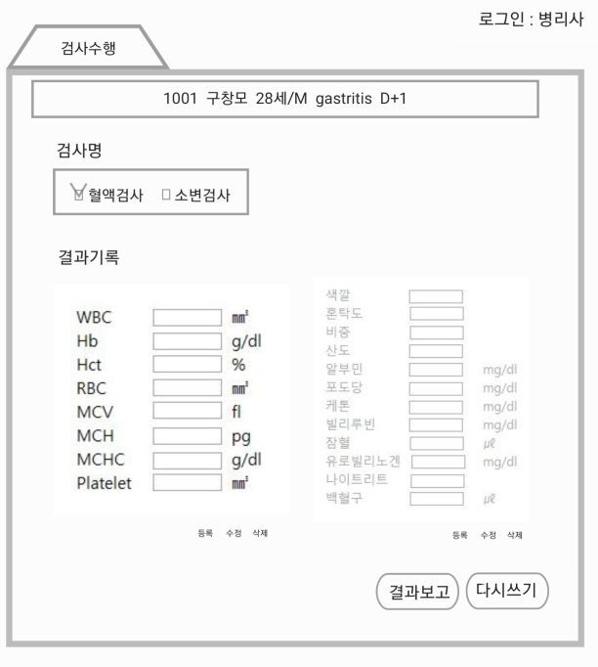
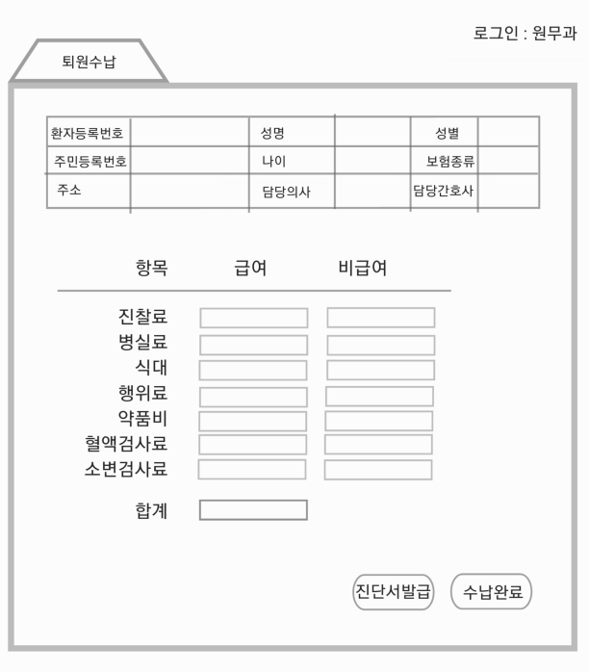
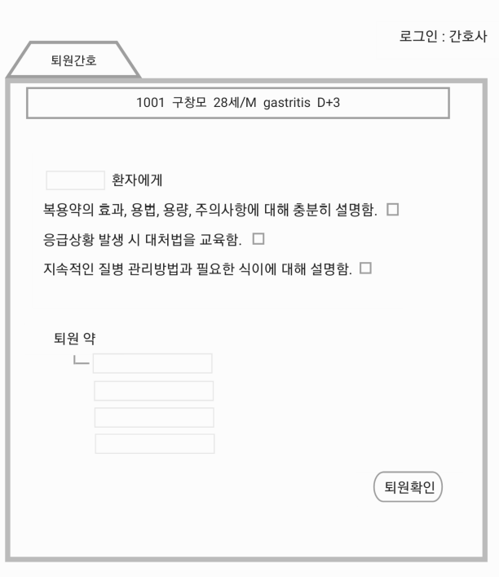
화면설계도
…
Notes:
페이지가 많기 때문에 소통의 오류를 줄이기 위해 화면 설계도를 만들었습니다.

Slide 17
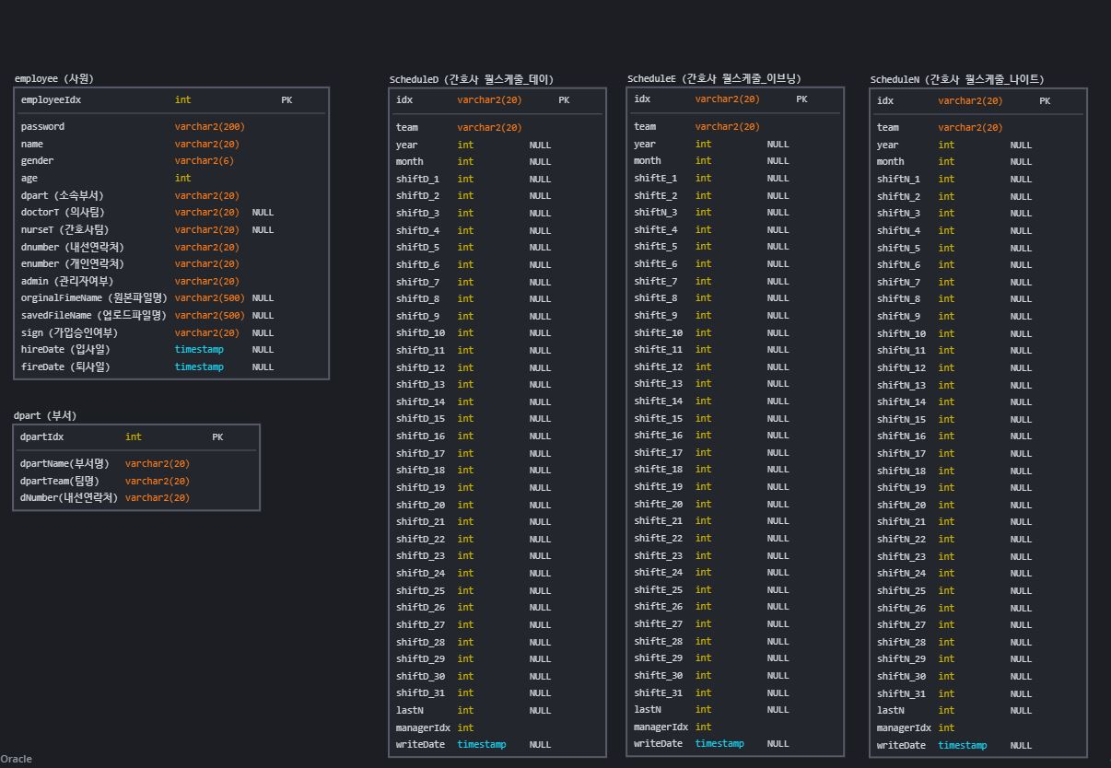
ERD
사원
간호사 스케줄
Notes:
DB에 저장된 테이블

Slide 18
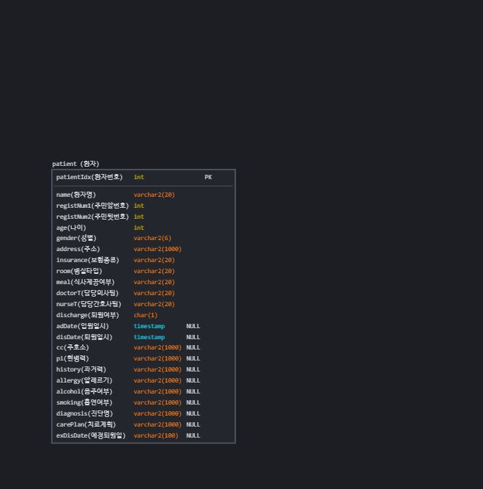
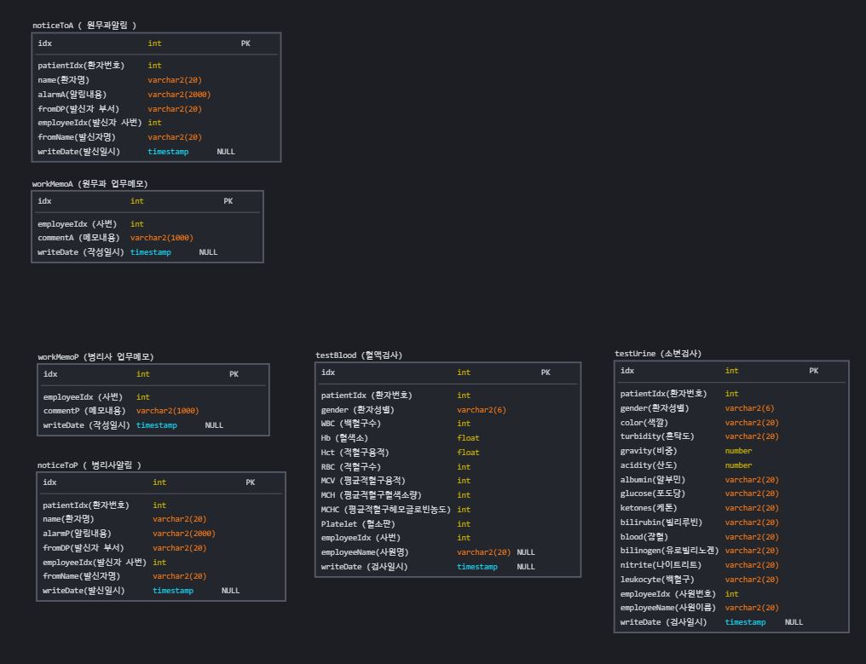
원무과
환자
병리사

Slide 19
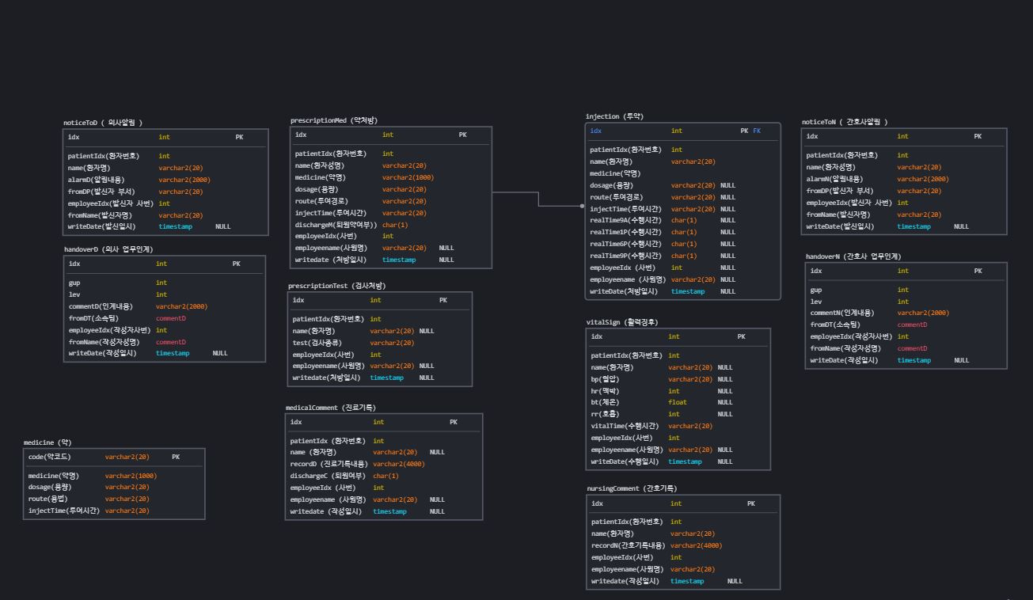
의사
간호사
FK
Notes:
약처방과 투약테이블은 외래키로 연결하여
의사가 약을 처방하거나 삭제하면 간호사 업무에 바로 반영되어
의료진의 업무 효율을 높혔습니다.

Slide 20
시스템 전제
✔ 모든 사용자는 모든 업무페이지 조회 가능
✔ 입력은 권한 부여된 사용자만 가능
✔ 팀장은 각 팀의 일정을 등록 가능
원무과
의사
9시~18시
1명 근무중
A / B팀
주간, 야간 교대 스케줄
팀당 1명 근무중
병리사
간호사
9시~18시
1명 근무중
A / B / C팀
데이, 이브닝, 나이트 교대스케줄
팀당 1명 근무중
Notes:
과장과 팀장은 관리자 권한을 사용할 수 있습니다.
스캐줄은 팀장만 변경 가능합니다.

Slide 21
시스템 흐름도
입원수속
원무과
진료수행
의사
간호수행
간호사
진료수행
의사
초진
재진
퇴원
간호수행
간호사
간호수행
이상환자알림
퇴원간호
신규환자등록
검사수행
병리사
퇴원수속
원무과
Notes:
각 파트의 수행과 보고는 웹소켓 이용한 실시간알림으로 전달됩니다.

Slide 22
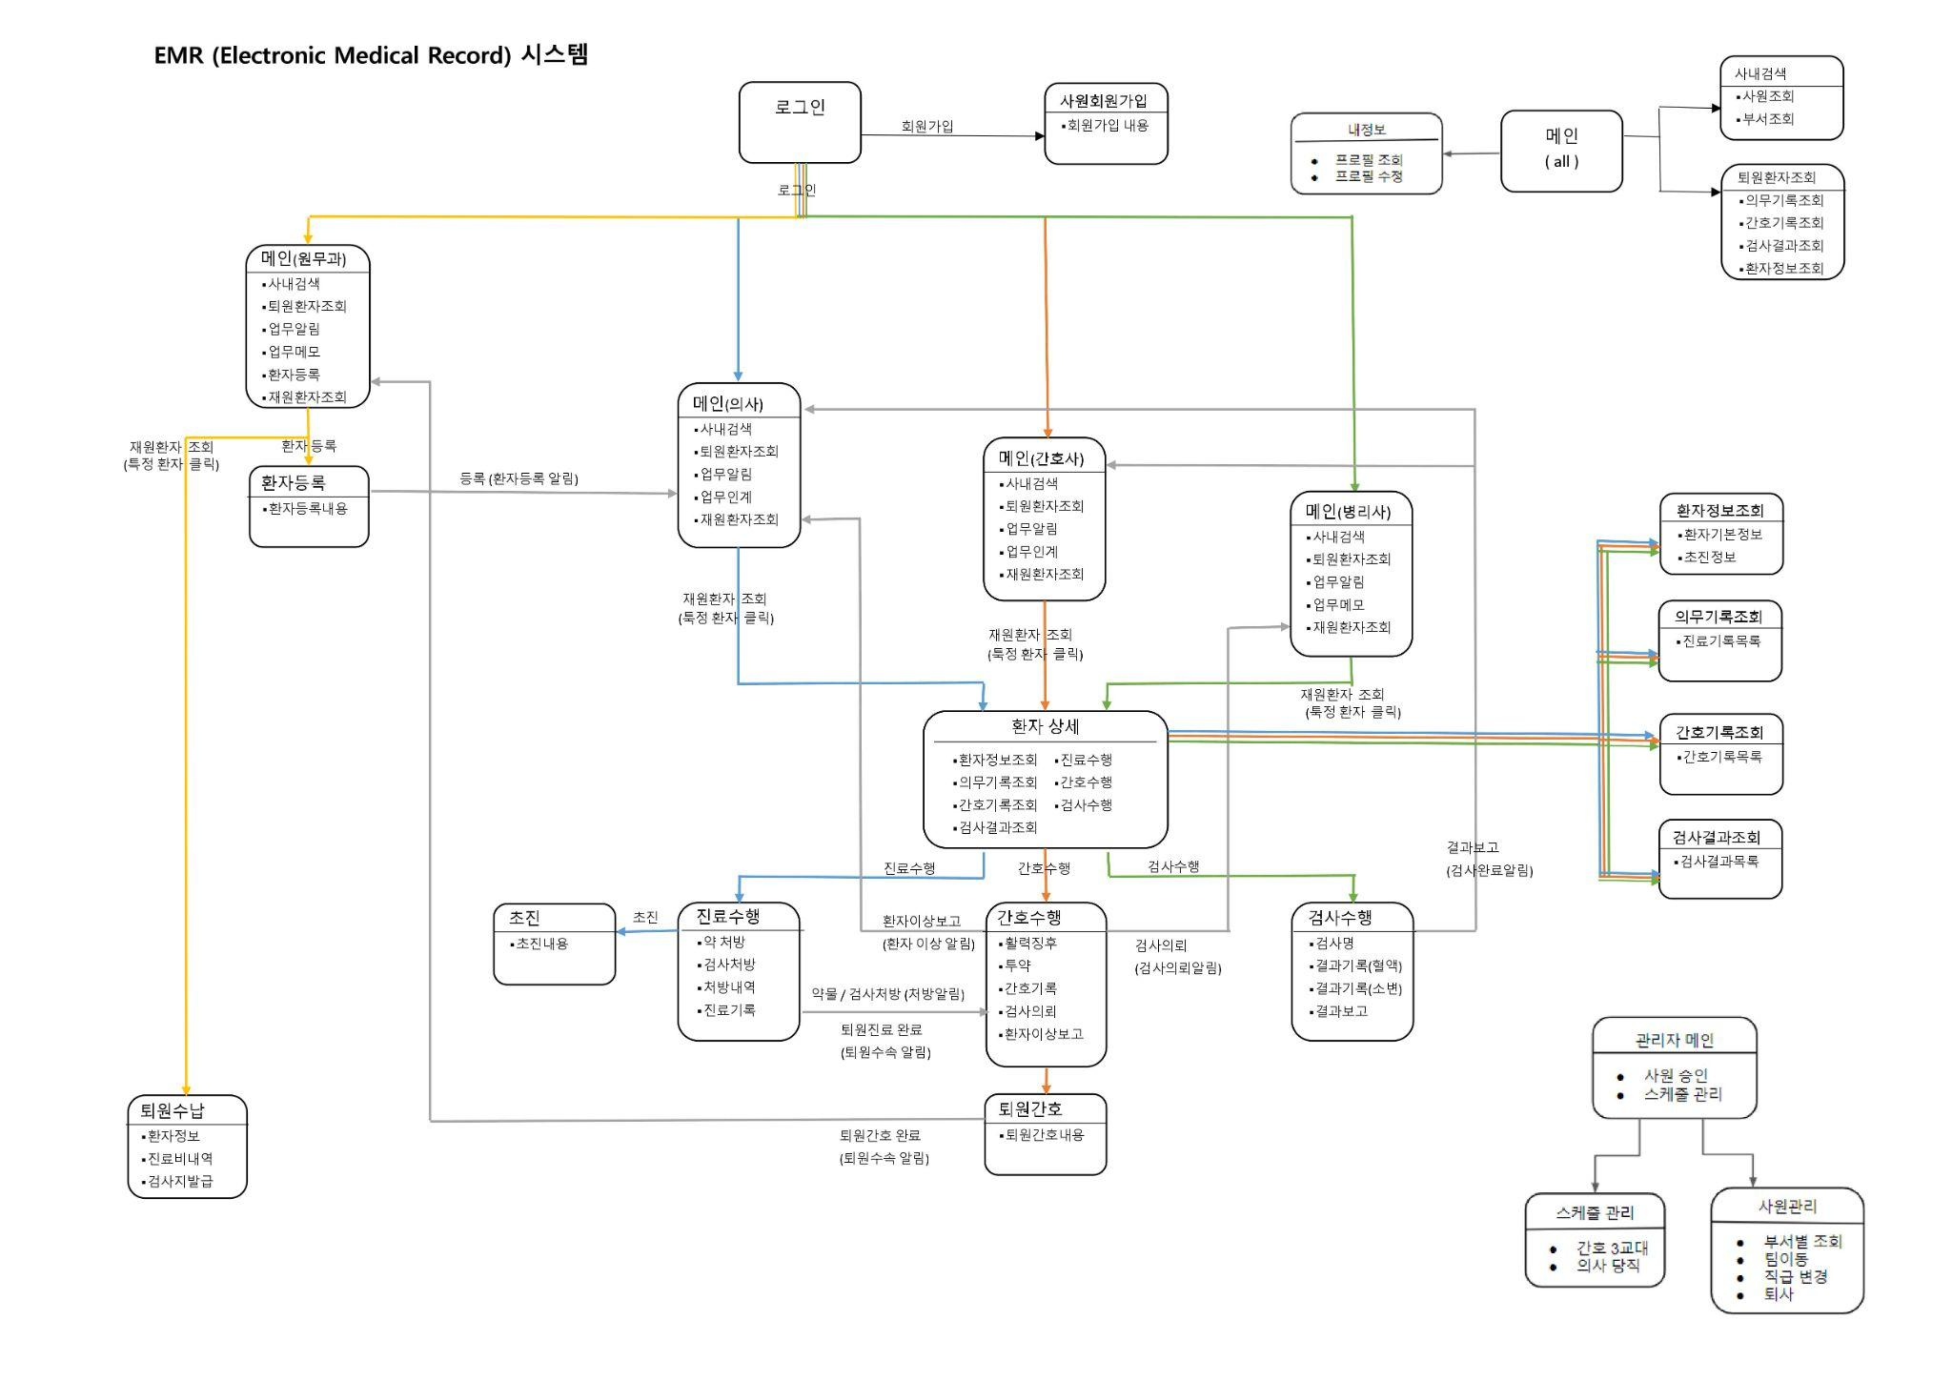
화면흐름도
Notes:
환자 흐름에 따른 페이지 외
마이페이지, 관리자페이지, 실시간 채팅 구현 하였습니다.

Slide 23
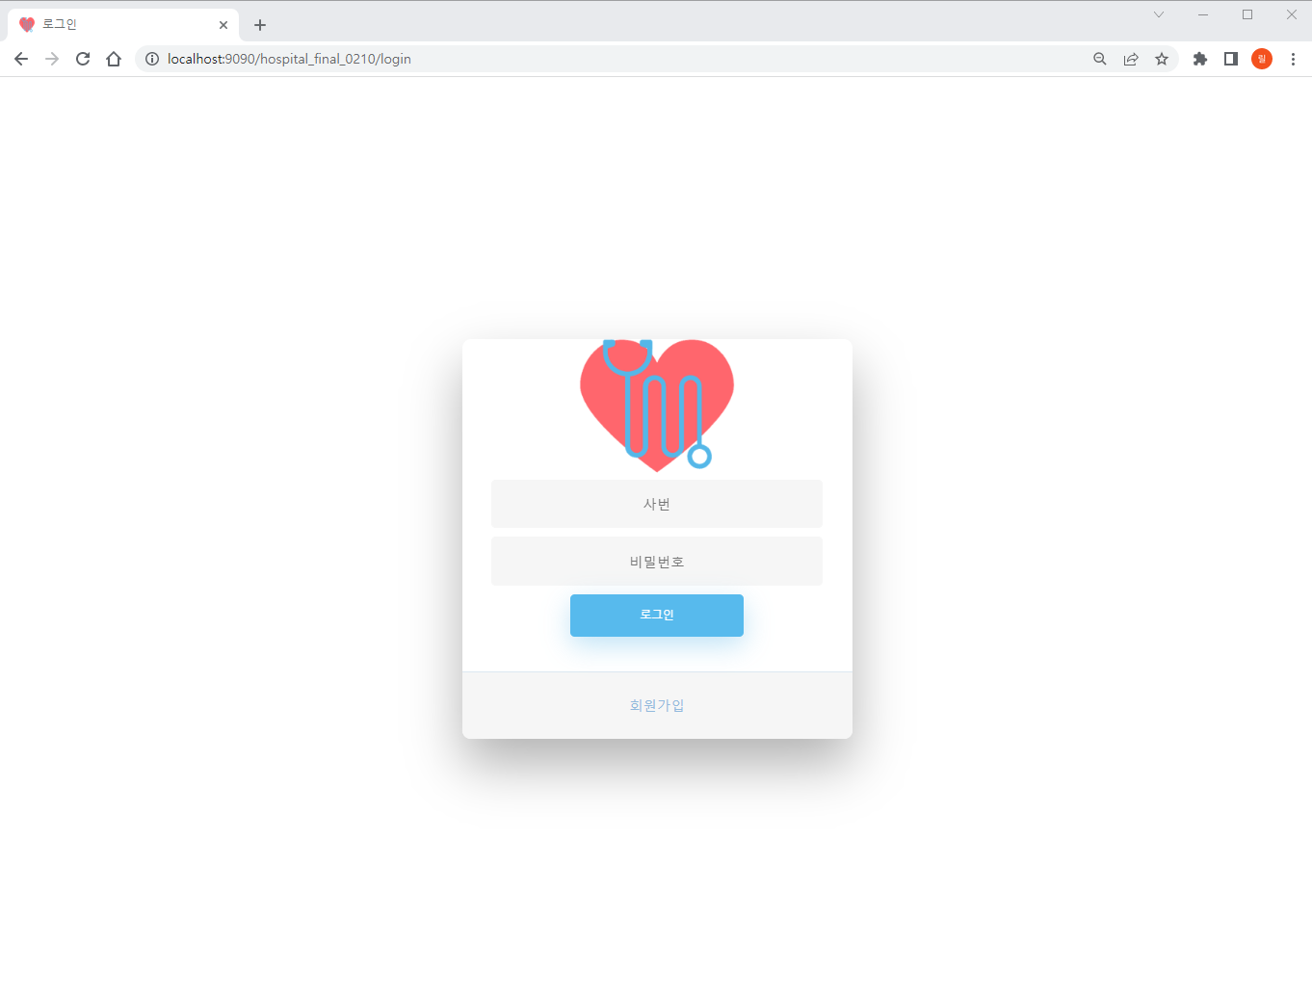
로그인
오수빈
계정정보 세션 저장
회원가입 페이지 연결
Notes:
계정정보 세션 저장

Slide 24
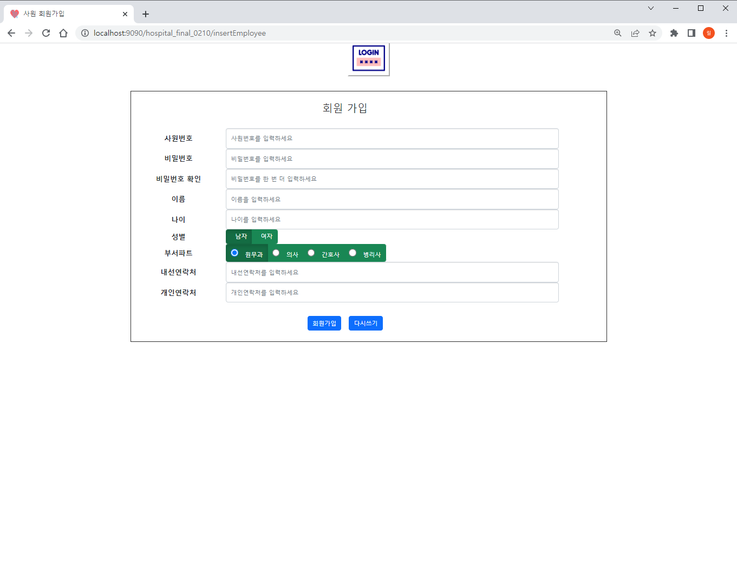
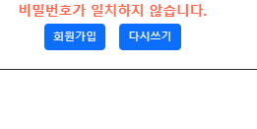
회원가입
서예선
비밀번호 일치여부 검사
로그인 페이지 연결
Notes:
회원가입 페이지에서는 비밀번호 일치여부 검사하며
회원가입 버튼을 누르면 회원가입이 완료되며, 로그인 페이지로 돌아가게 됩니다.
사원을 승인해주면 회원 가입한 사원번호를 사용할 수 있게 됩니다.

Slide 25
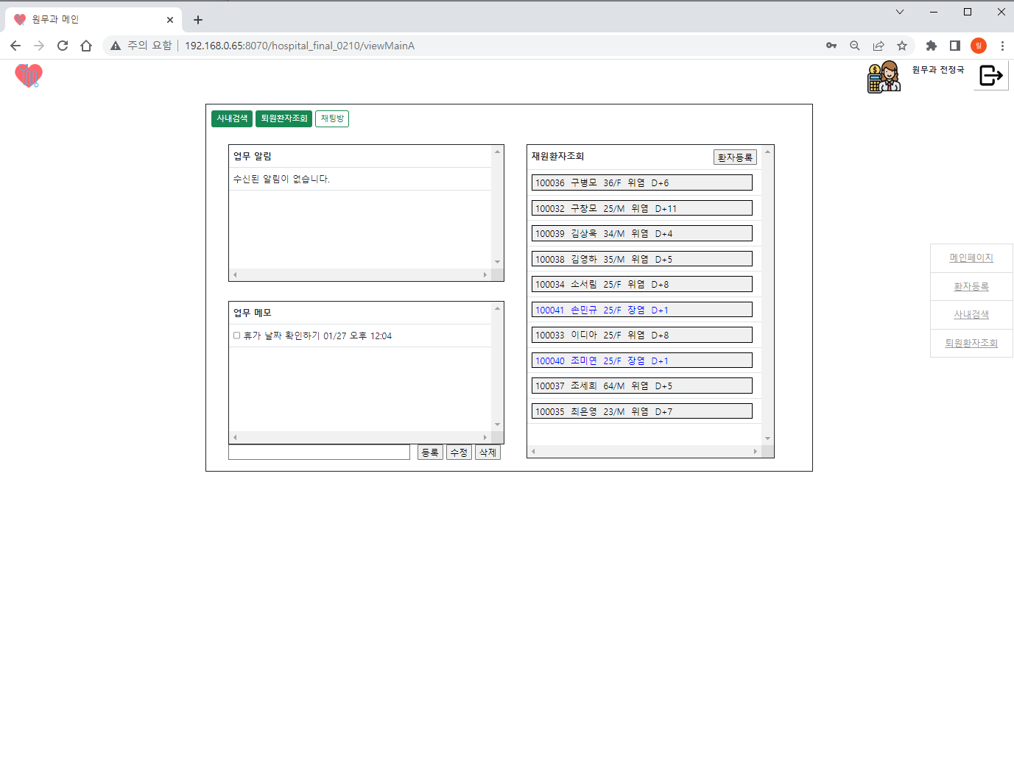
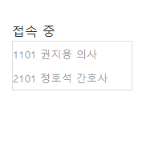
원무과 메인
서예선
메인 페이지 이동 버튼
로그아웃 버튼
페이지 이동 버튼
퀵 메뉴
실시간 접속자
개인 업무 메모
재원환자 조회
환자등록 페이지로 이동
당일입원환자 표시
Notes:
메인페이지에서는 퀵 메뉴와 각각의 버튼을 통해 원하는 페이지로 이동할 수 있습니다.
환자 등록 버튼을 통해 신규 환자를 등록할 수 있고, 당일 등록된 환자는 파란색으로 표시하였습니다.
업무 메모에서는 개인 메모를 등록, 수정, 삭제가 가능합니다.

Slide 26
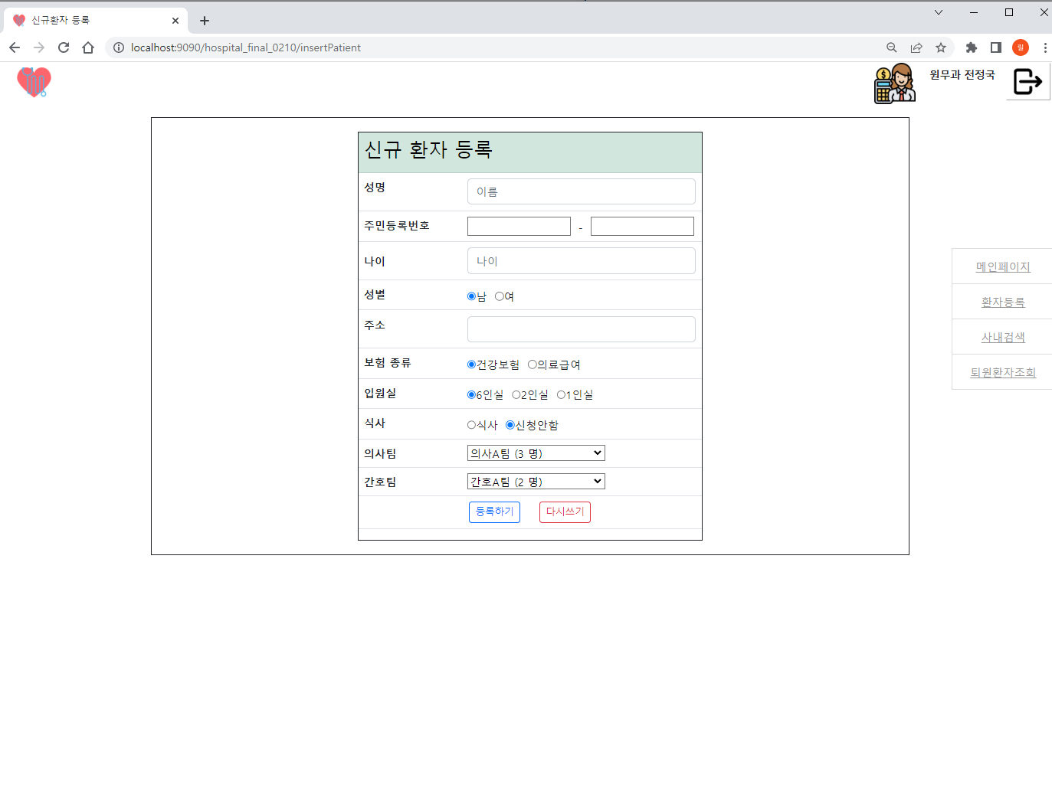
환자등록
오수빈
주민등록번호 유효성 검사
환자 수 고려한
담당 의사/간호사 배정
신규환자등록
실시간 알림
Notes:
주민등록번호 유효성 검사

Slide 27
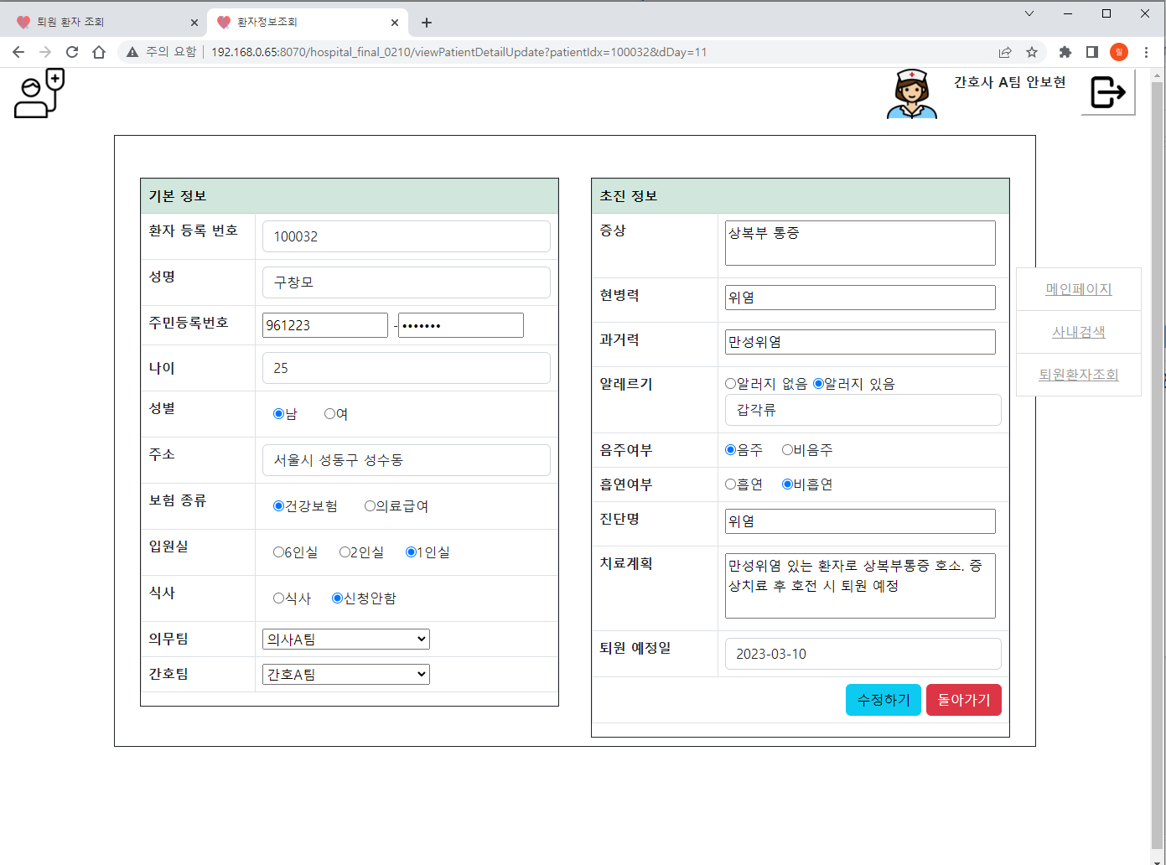
환자정보 조회
오수빈
환자 정보 조회, 수정

Slide 28
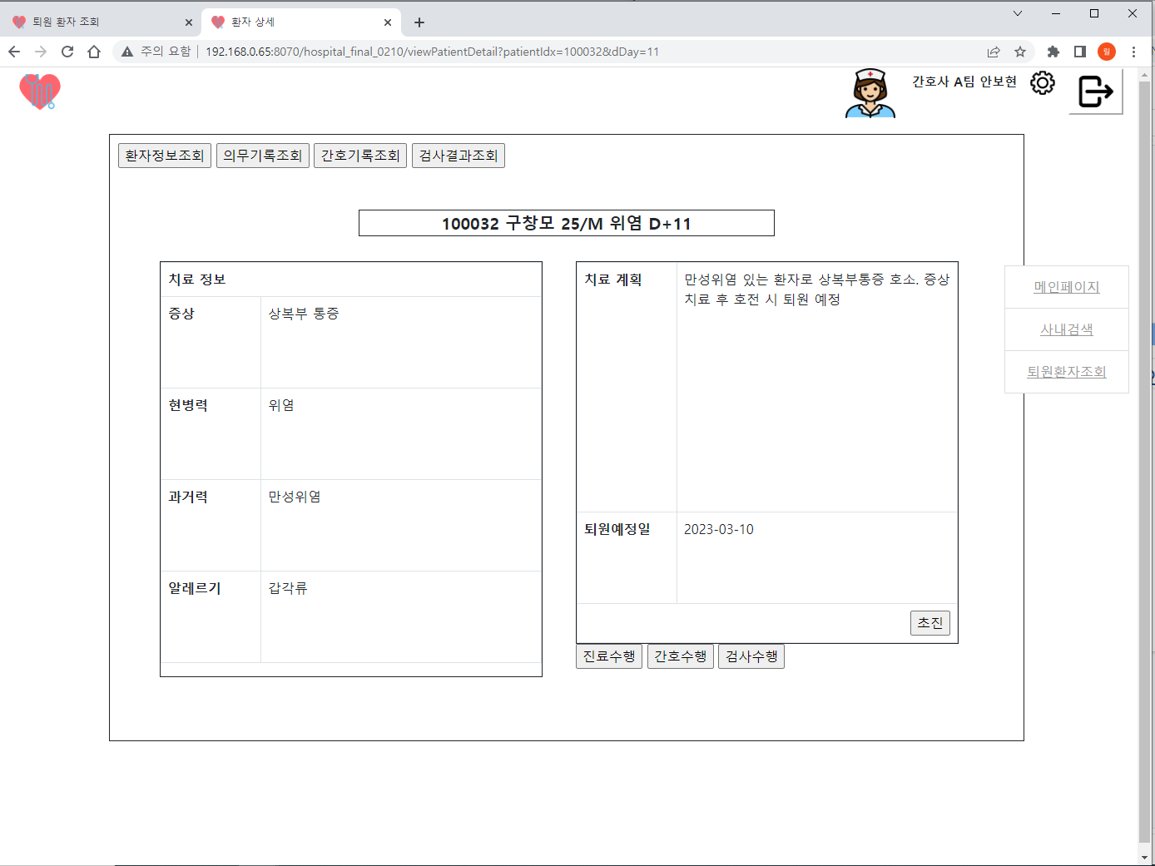
환자상세
정진해
환자 상세 정보
각 수행 페이지로 연결
해당 환자 관련 각종 조회

Slide 29
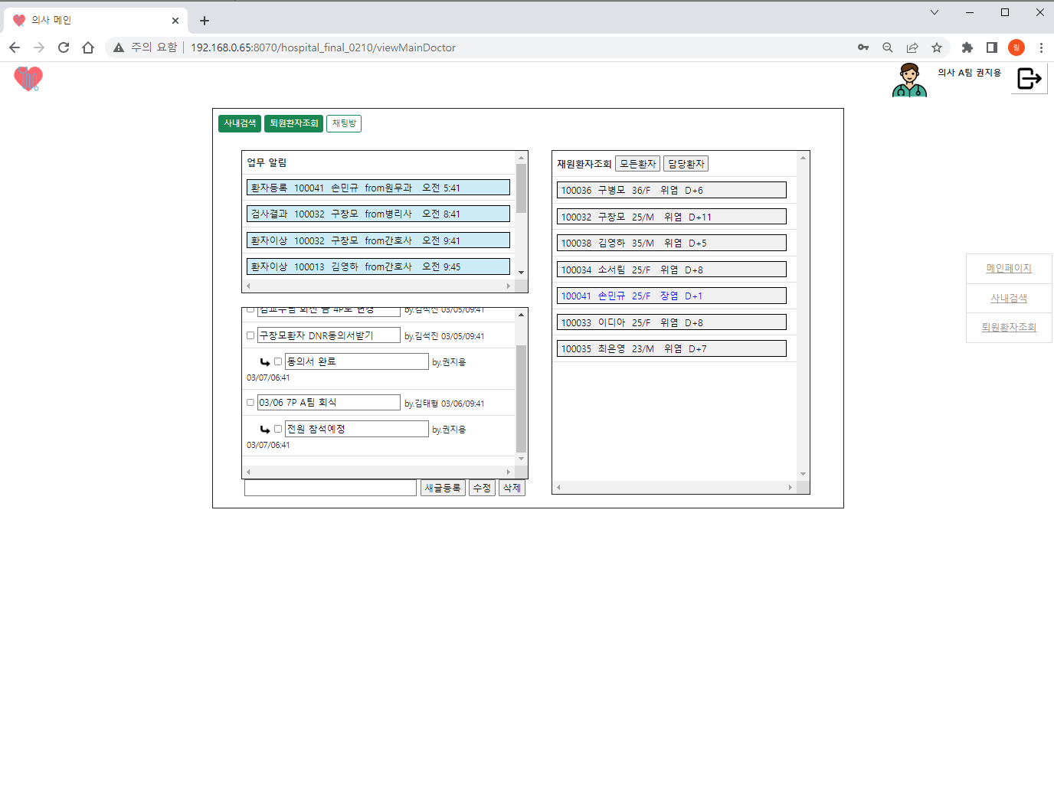
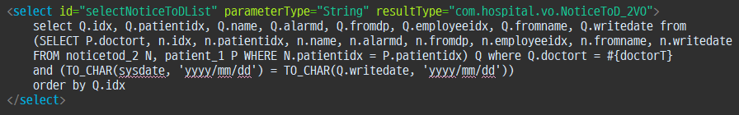
의사메인
서예선
재원환자 조회
모든환자, 담당환자
업무알림(해당환자의 담당의에게)
업무인계 팀별 공유
Notes:
신규 환자가 등록되면 의사 메인페이지에서 웹소켓을 통해 실시간 알림이 오고,
새로고침 시 실시간 알림이 사라지기 때문에 업무 알림에 보여질 수 있도록 하였습니다.
업무인계는 부서의 팀끼리만 공유하도록 이너조인을 통해 만들었습니다

Slide 30
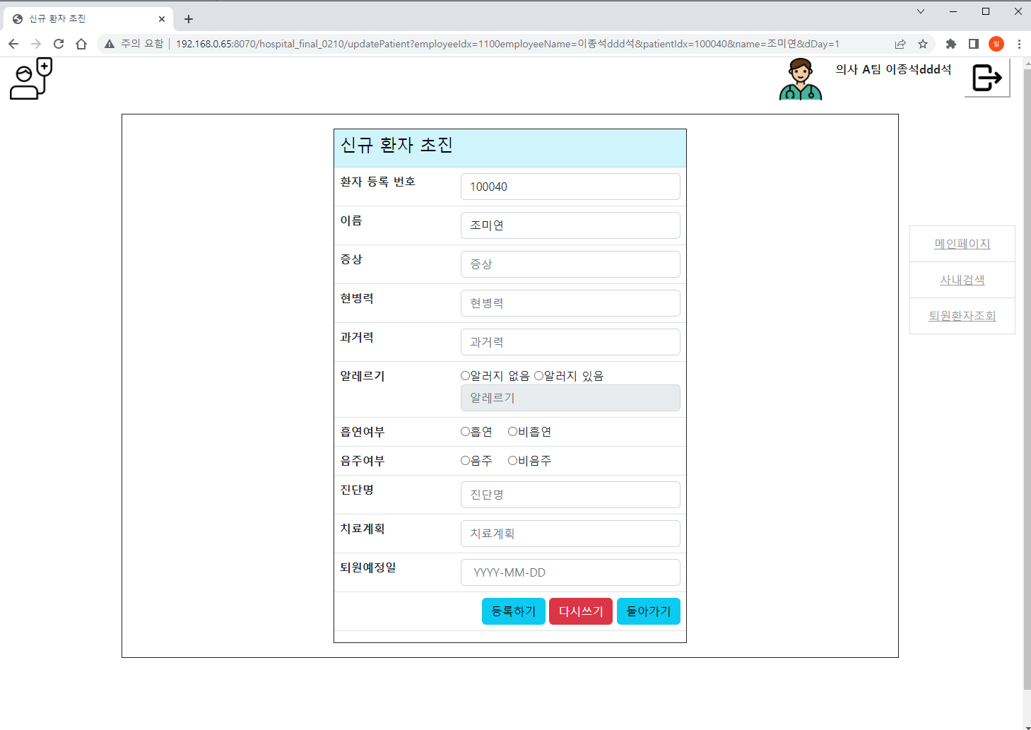
초진
오수빈
퇴원예정일 - 정규표현식

Slide 31
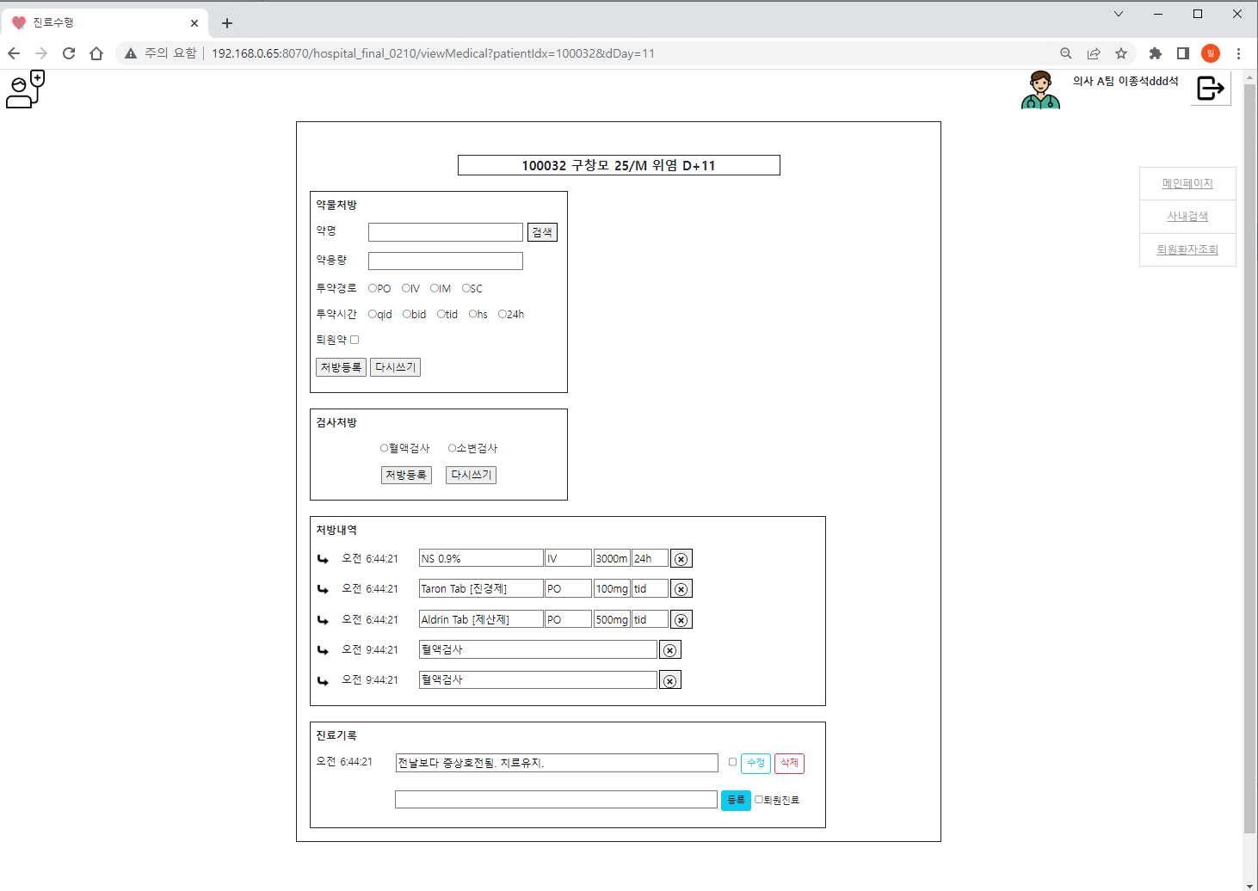
진료수행
강민경
약검색
약처방, 검사처방 DB에 입력
처방내역조회
약물처방내역삭제(fk)
간호수행페이지의 투약목록에서 자동삭제 + 담당간호사에 실시간 알림
ajax 이용
검사처방내역삭제
ajax 이용
진료기록 수정, 삭제
Notes:
약물 처방에서 약명 검색 시 약에 따라 자동으로 값이 들어가며, 등록됩니다.
간호수행 투약테이블과 외래키로 연결하여 의사가 약 삭제시 간호수행에서 삭제되도록 구현하였습니다.

Slide 32
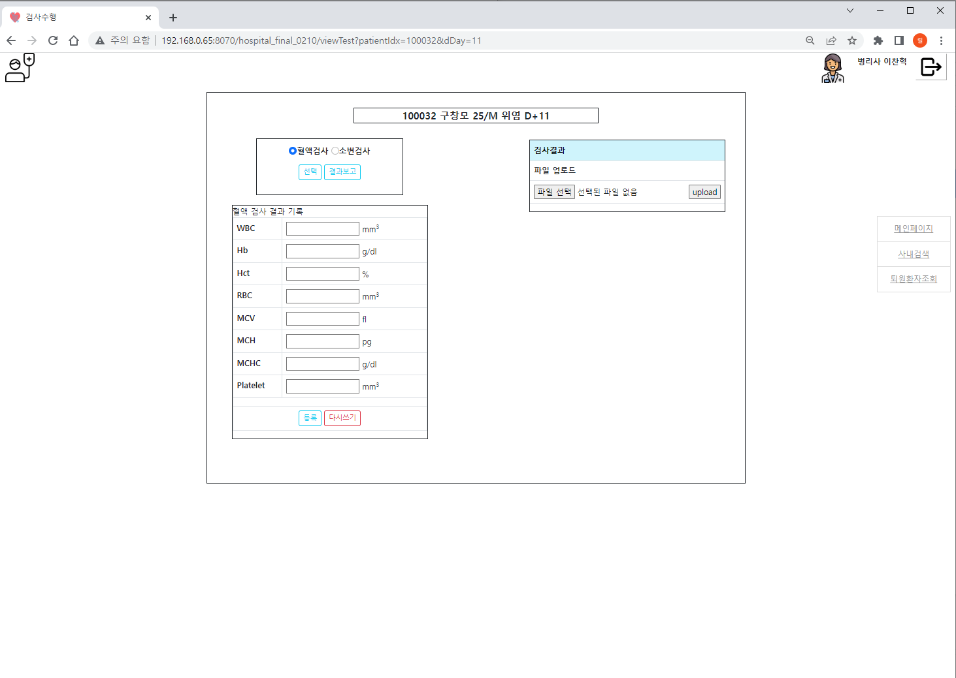
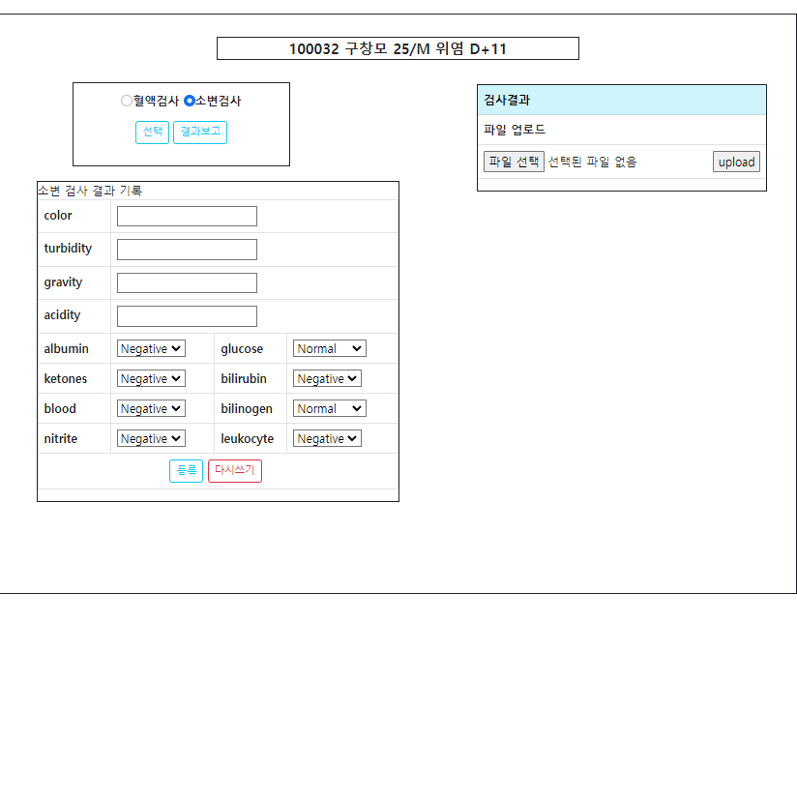
검사수행
오수빈
검사값 입력 시-> 엑셀 파일로 다운로드
파일업로드
multipart이용한 파일업로드
Notes:
검사 값, 검사자, 일시를 엑셀로 저장

Slide 33
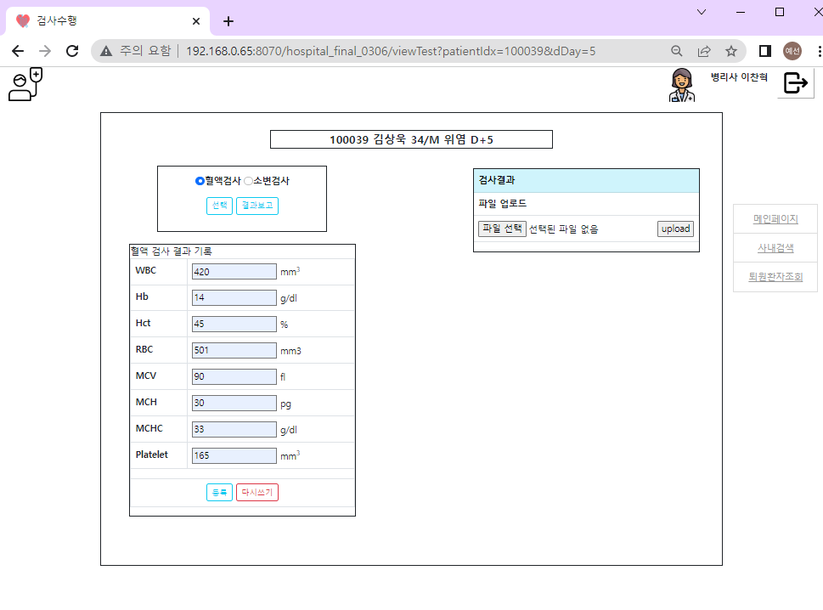
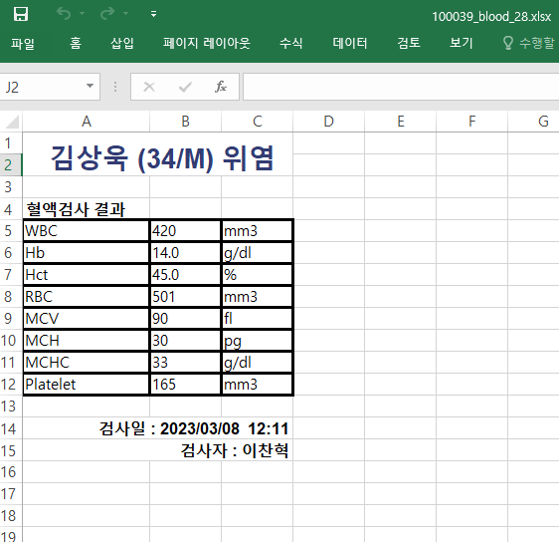
검사수행
검사값 입력 시-> 엑셀 파일로 다운로드
poi 라이브러리
파일업로드
multipart이용한 파일업로드
Notes:
검사 값, 검사자, 일시를 엑셀로 저장

Slide 34
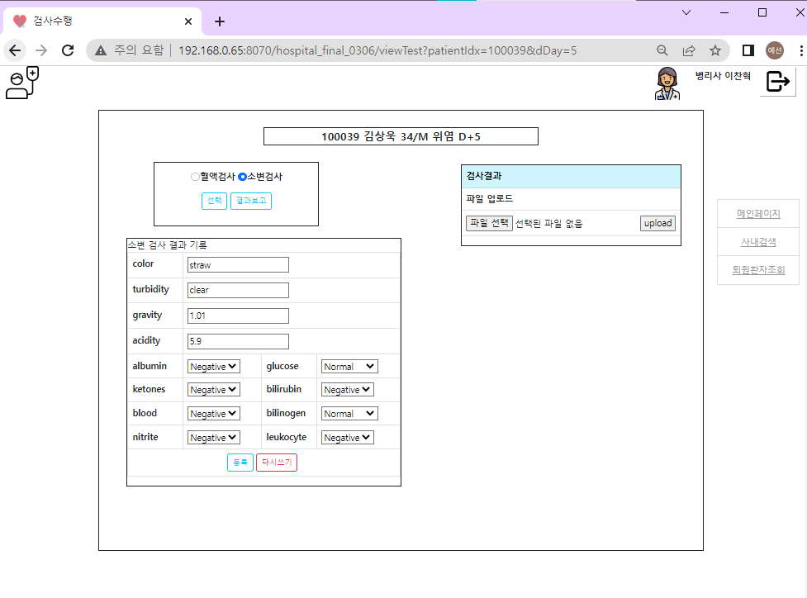
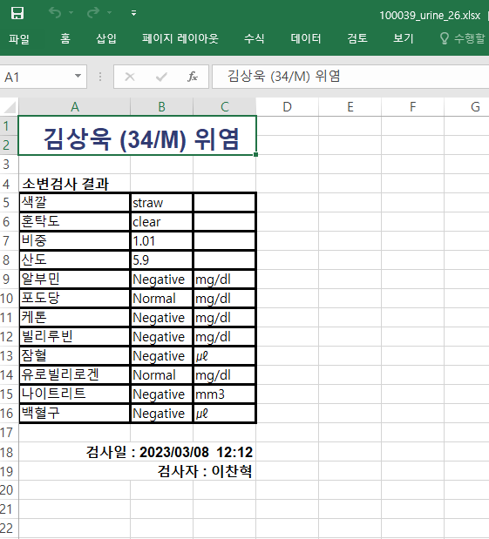
검사수행
검사값 입력 시-> 엑셀 파일로 다운로드
poi 라이브러리
파일업로드
multipart이용한 파일업로드
Notes:
다운로드
poi 라이브러리
파일업로드
multipart이용한 파일업로드

Slide 35
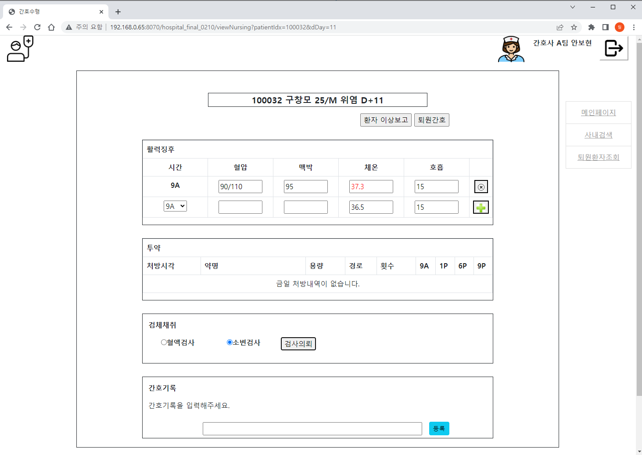
간호 수행
강민경
비정상 수치 표시
퇴원 간호 페이지 이동
의사에게 환자 이상
실시간 알림
Notes:
이상수치가 있을 시 빨간색으로 강조하여 혹시나 의료진이 놓칠 실수를 줄이고자 노력하였습니다.

Slide 36
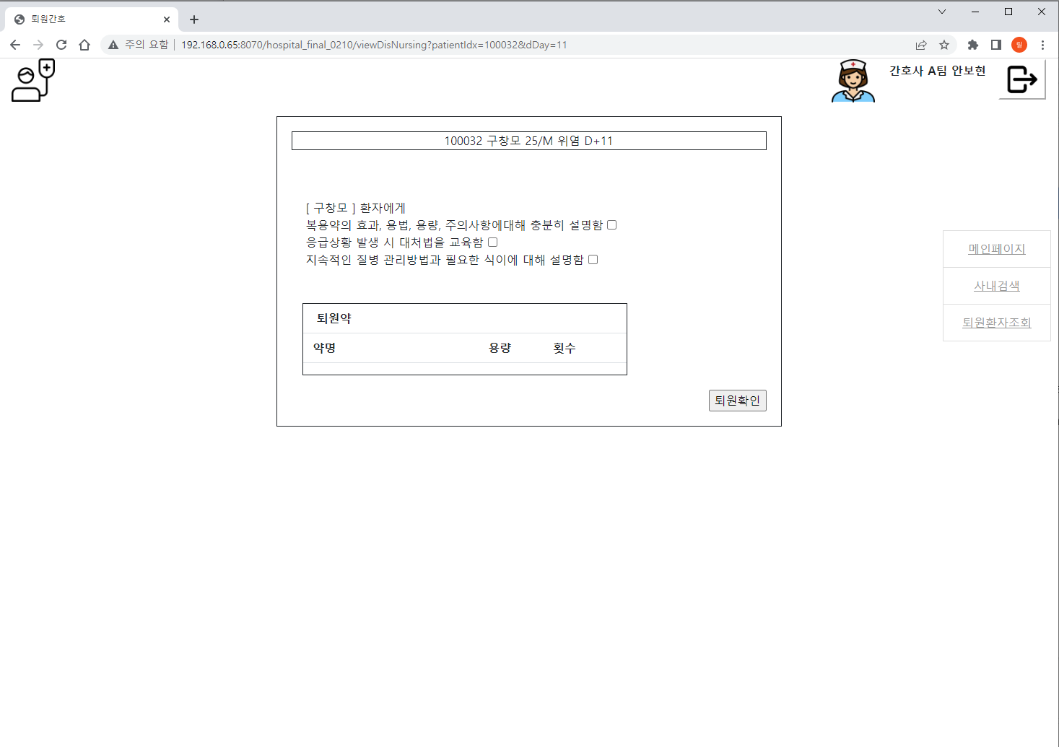
퇴원 간호
서예선
Notes:
의사가 퇴원약 추가시 퇴원약에 자동으로 등록되도록 하였습니다.

Slide 37
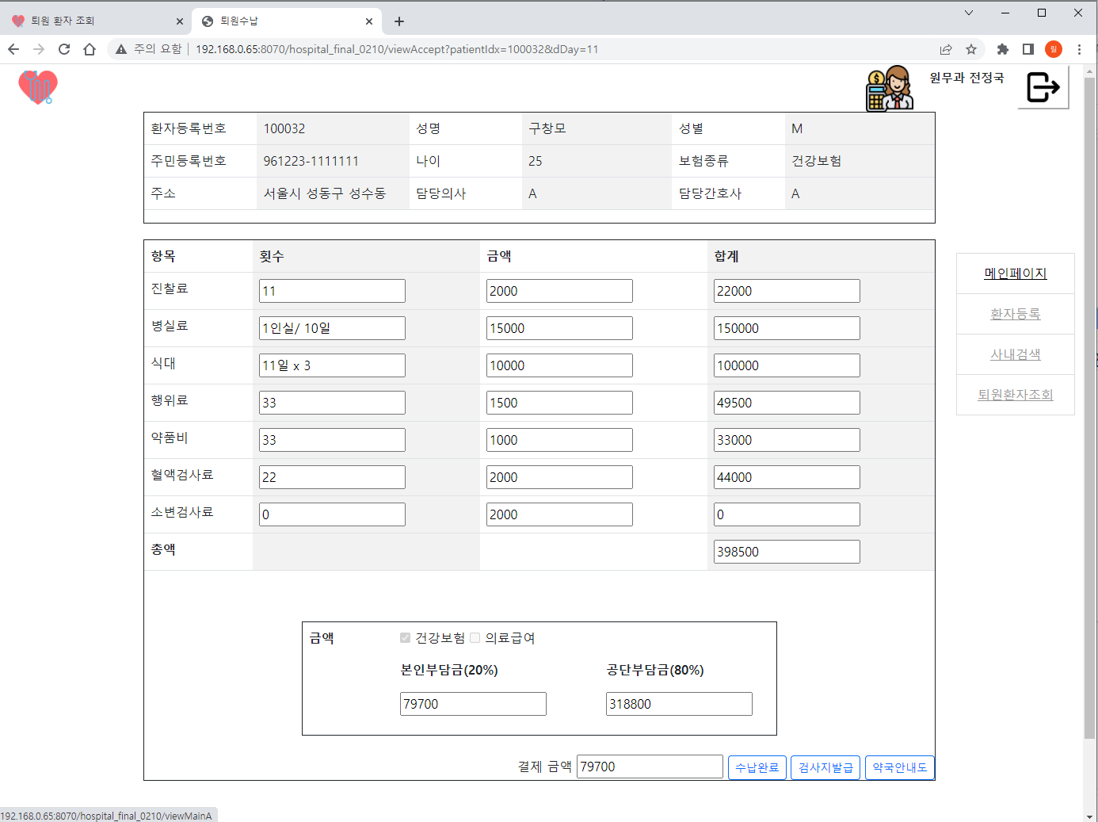
퇴원수납
서예선
청구금액 자동 계산
검사지 발급 다운로드
약국 안내도 다운로드
Notes:
각각의 행위에 고정 금액을 정해 일수에 따라 합계가 계산되며,
환자 등록 시 선택한 보험 종류(건강보험/의료급여)에 따라 결제 금액이 다르게 계산되도록 구현하였습니다.

Slide 38
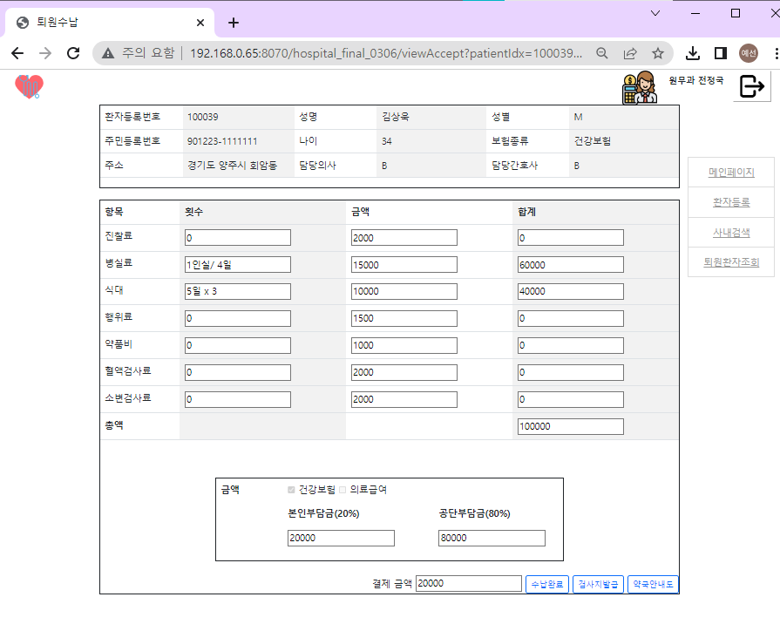
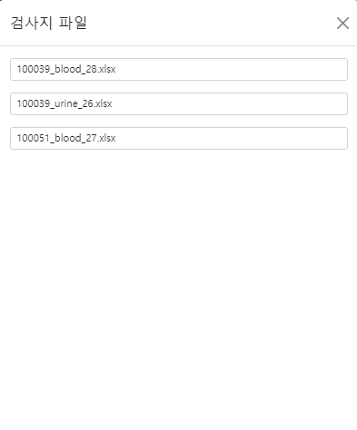
파일 다운로드
강민경
검사지 발급 다운로드

Slide 39

약국 지도
강민경
약국 안내도 다운로드
동적크롤링

Slide 40
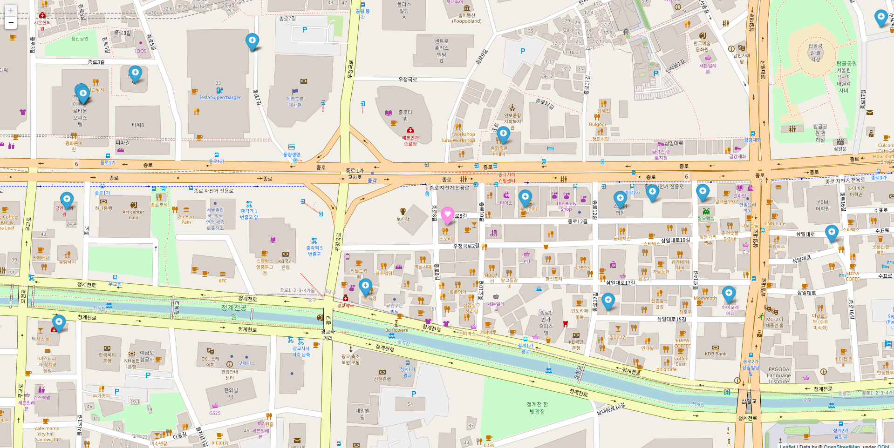
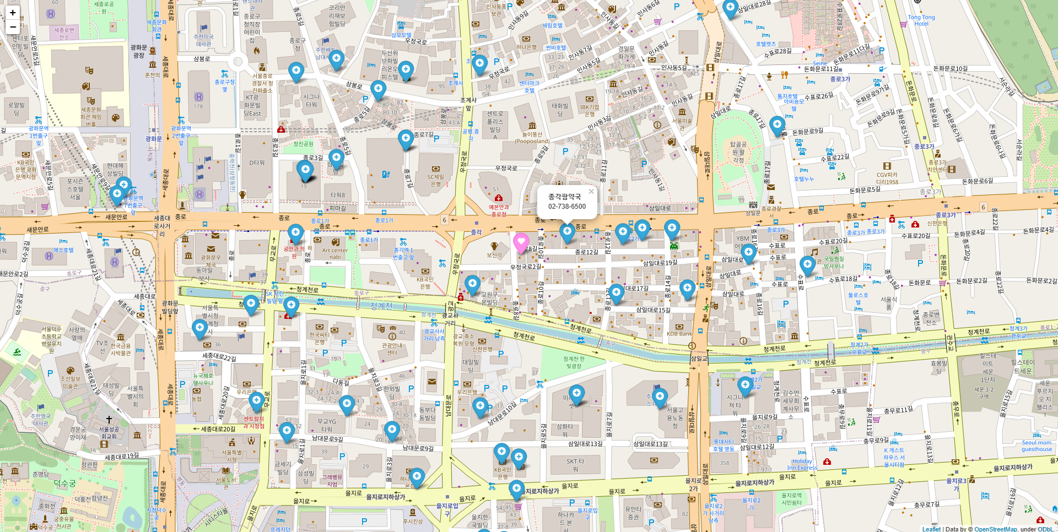
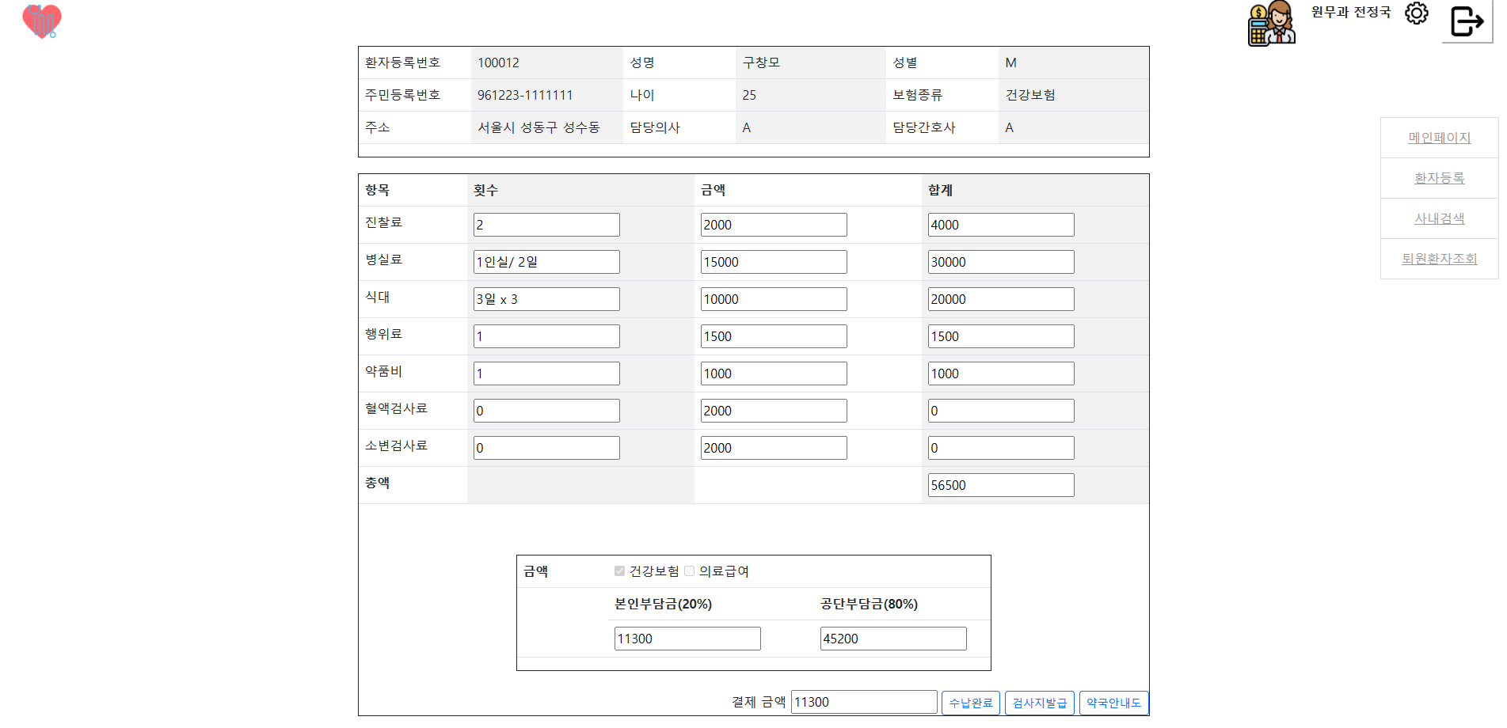
파일 다운로드
동적 크롤링을 이용한 주변 약국 표시
Notes:
selenium이용한 파이썬 동적크롤링

Slide 41
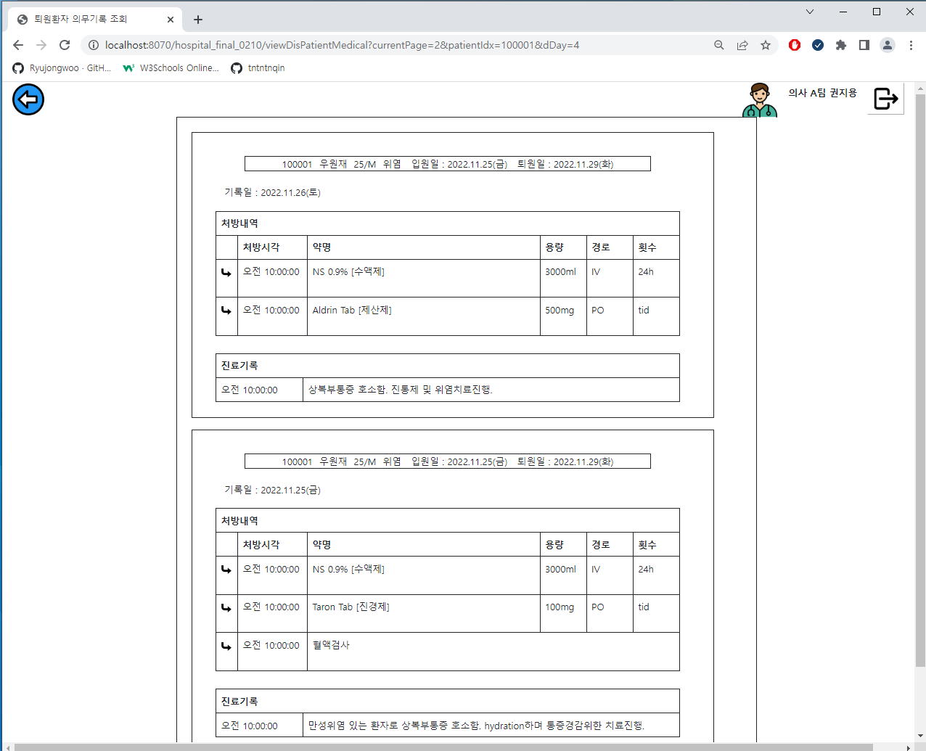
환자 의무기록 조회
오수빈
환자의 의료 기록 조회
입원한 날부터 퇴원한 날까지 열람
역순으로 기록을 열람
처방내역, 검사처방내역, 진료기록조회
페이징

Slide 42
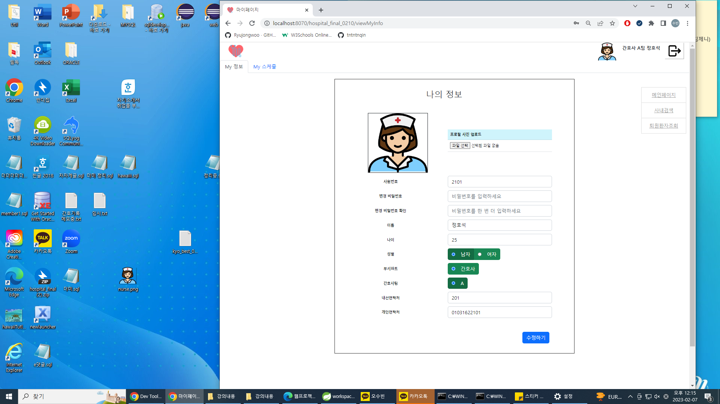
마이 페이지
강민경
개인 정보 수정
프로필사진 업로드/변경
multipart이용한 파일업로드
팀스케줄조회

Slide 43
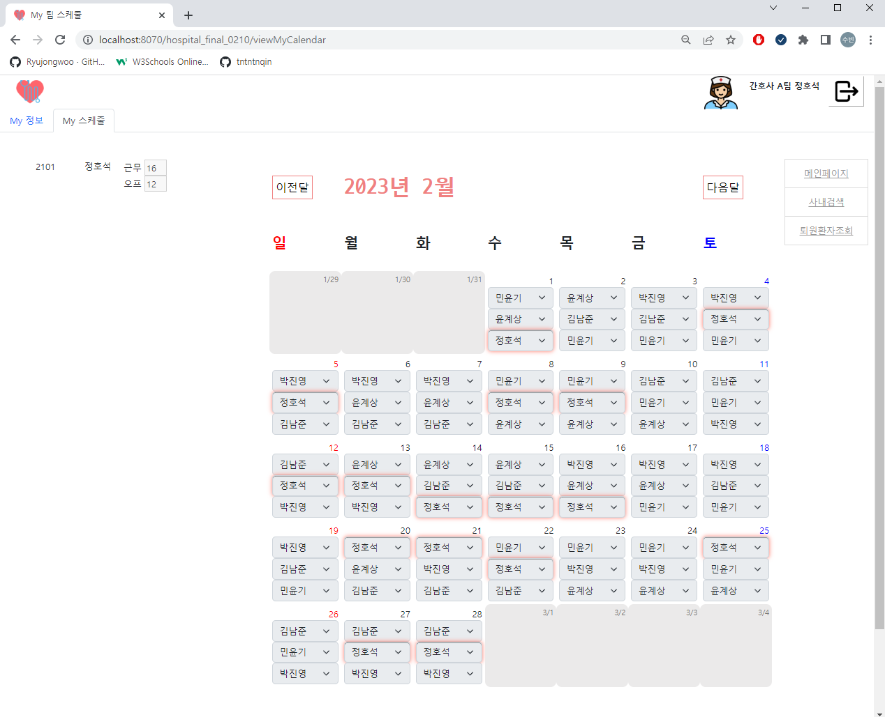
마이 페이지
강민경
팀 스케줄 조회
본인의 스케줄 강조
근무일/오프일수

Slide 44
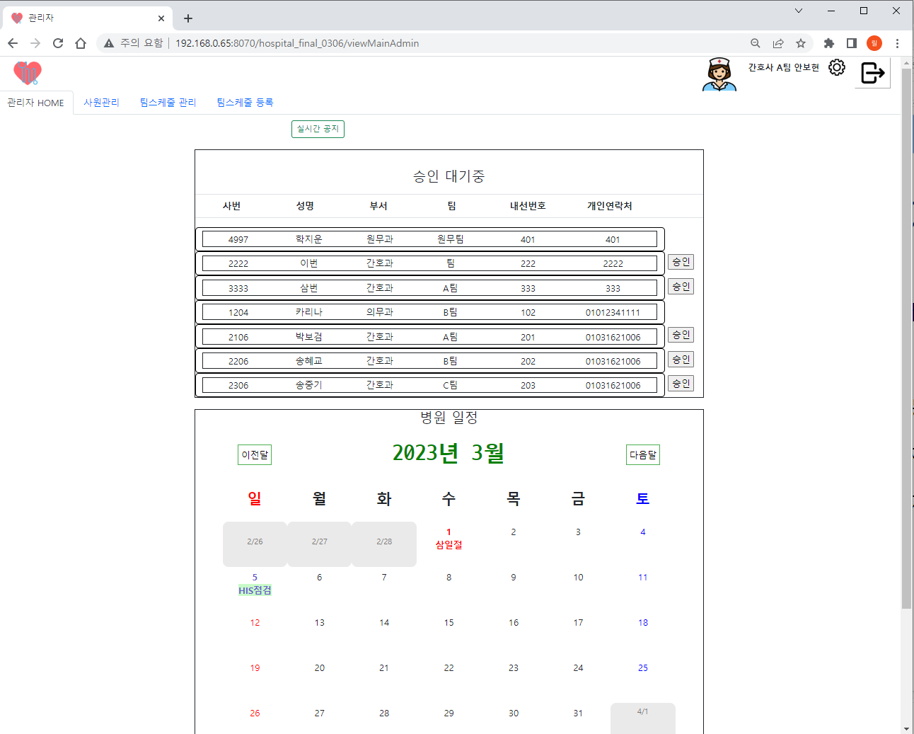
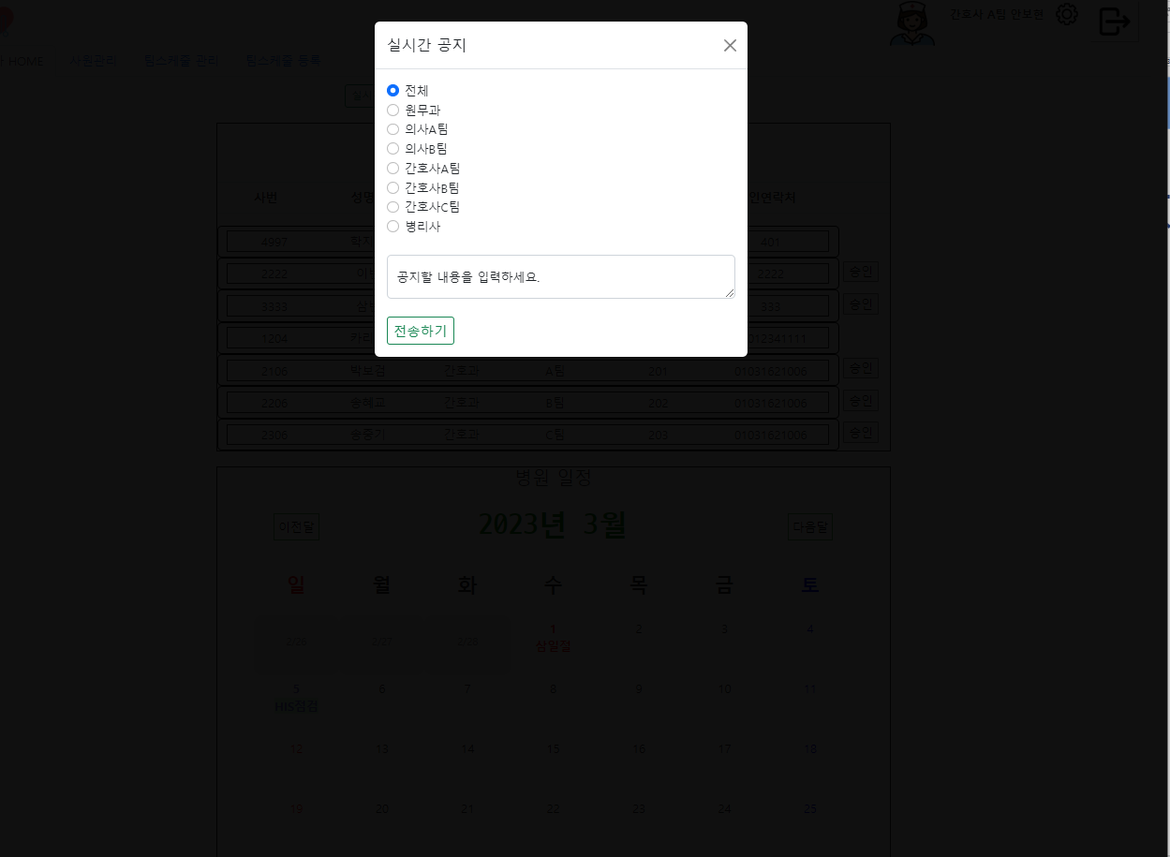
관리자 페이지
정진해, 강민경
승인 제한 -담당 부서
병원 일정 캘린더
사원 관리 페이지 이동
팀스케줄 관리 페이지 이동
팀 스케줄 등록 페이지 이동
실시간 공지 - web socket

Slide 45
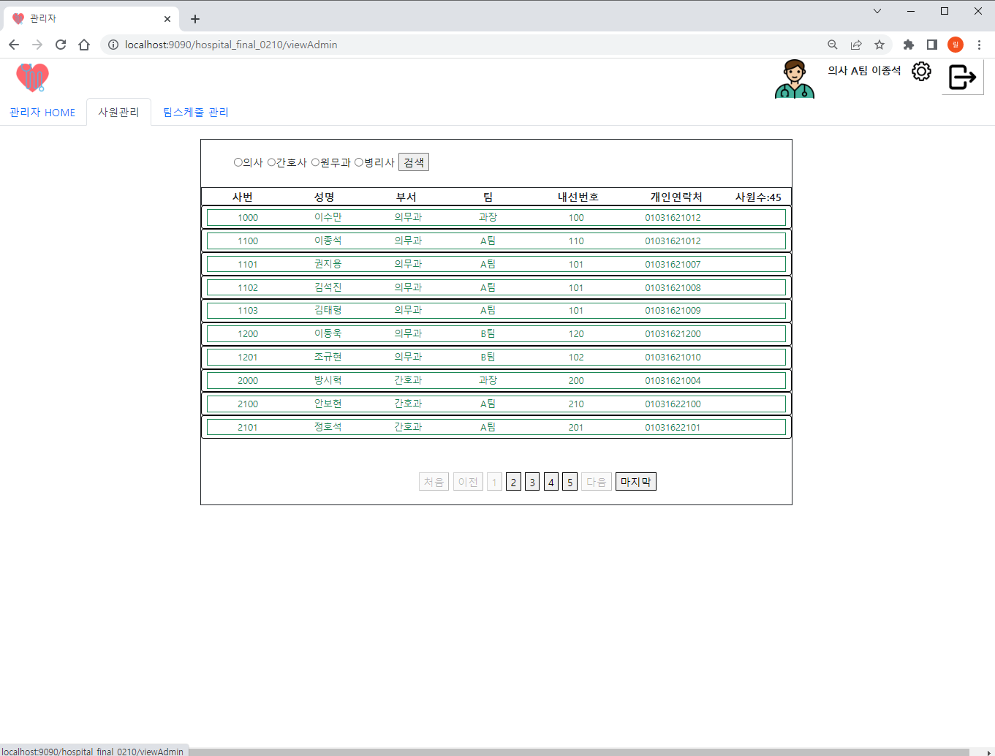

사원 관리
정진해
전체 사원 조회
부서별 검색
페이징

Slide 46

캘린더-간호사 팀 스케줄 관리
강민경

Slide 47

캘린더-간호사 팀 스케줄 등록

Slide 48

캘린더-간호사 팀 스케줄 등록
Notes:
관리자가 직접 입력하기엔 조건이 까다로워
나이트만 입력하면 자동으로 입력되게 알고리즘을 만들었

Slide 49

캘린더-간호사 팀 스케줄 등록

Slide 50

캘린더-간호사 팀 스케줄 등록

Slide 51

캘린더-간호사 팀 스케줄 등록

Slide 52

캘린더-간호사 팀 스케줄 등록
근무일/오프일수 자동계산

Slide 53

실시간 알림
강민경
Notes:
모든 수행은 실시간 알림으로
해당 페이지로 이동
효율 증진

Slide 54

실시간 채팅
강민경
웹 소켓 이용
채팅초대 실시간 알림
Notes:
직접 시연하면서 자세히설명 ㄱㄱㄱ
http://192.168.0.65:8070/hospital_final_0306/

Slide 55



THANKS!
감사합니다. 질문 받습니다.
강민경 서예선 오수빈 정진해

